Slide 1
과제: 문자출력반복

Slide 2
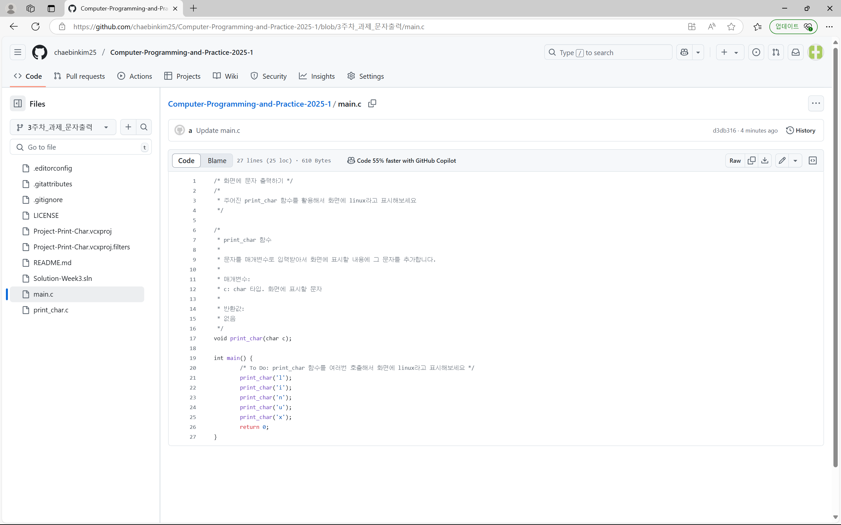
Github desktop 화면 띄우기

Slide 3
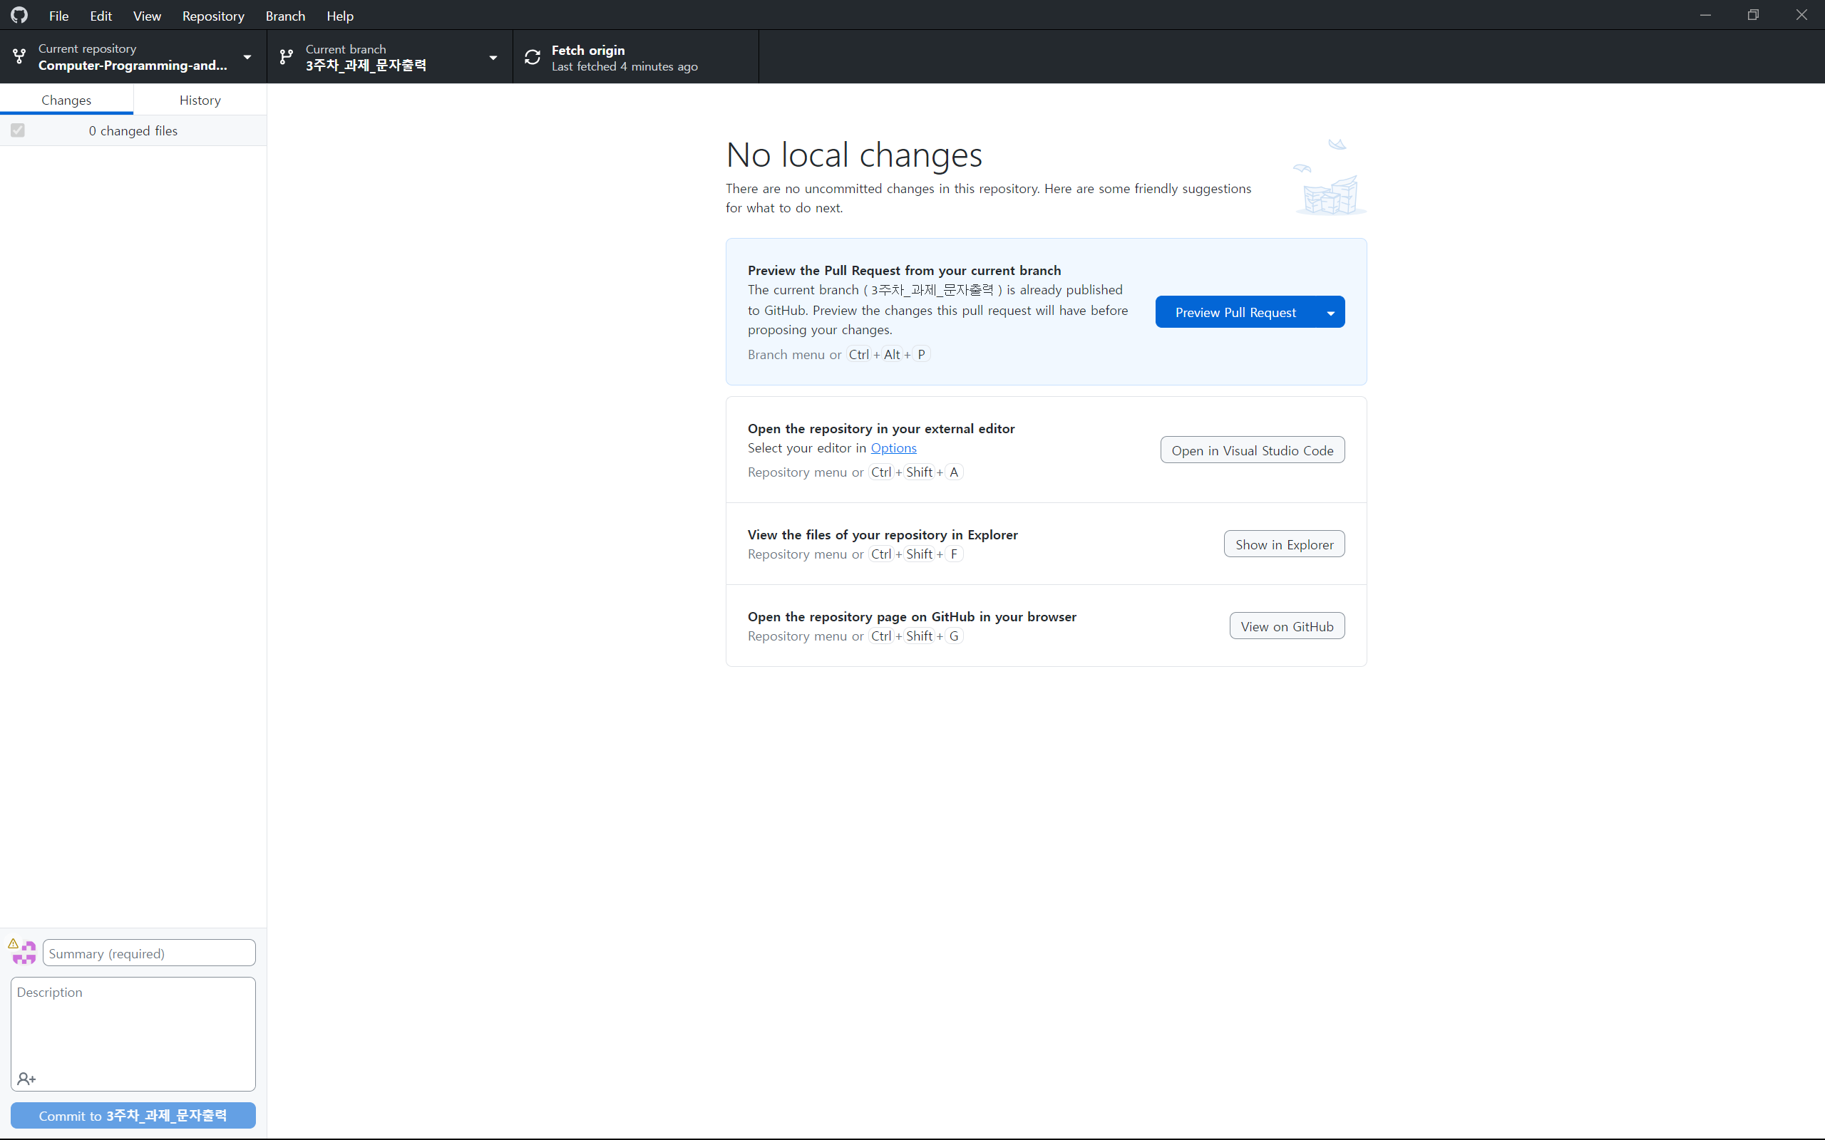
Current branch 클릭

Slide 4
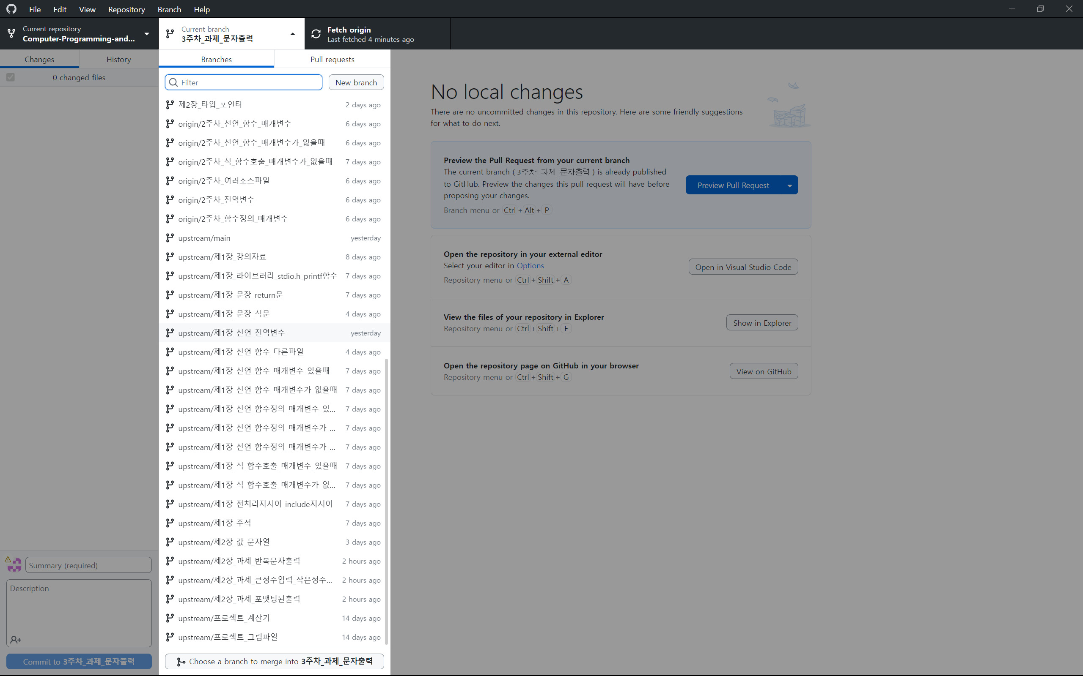
upstream/제2장_과제_반복문자출력 클릭

Slide 5

History 클릭

Slide 6
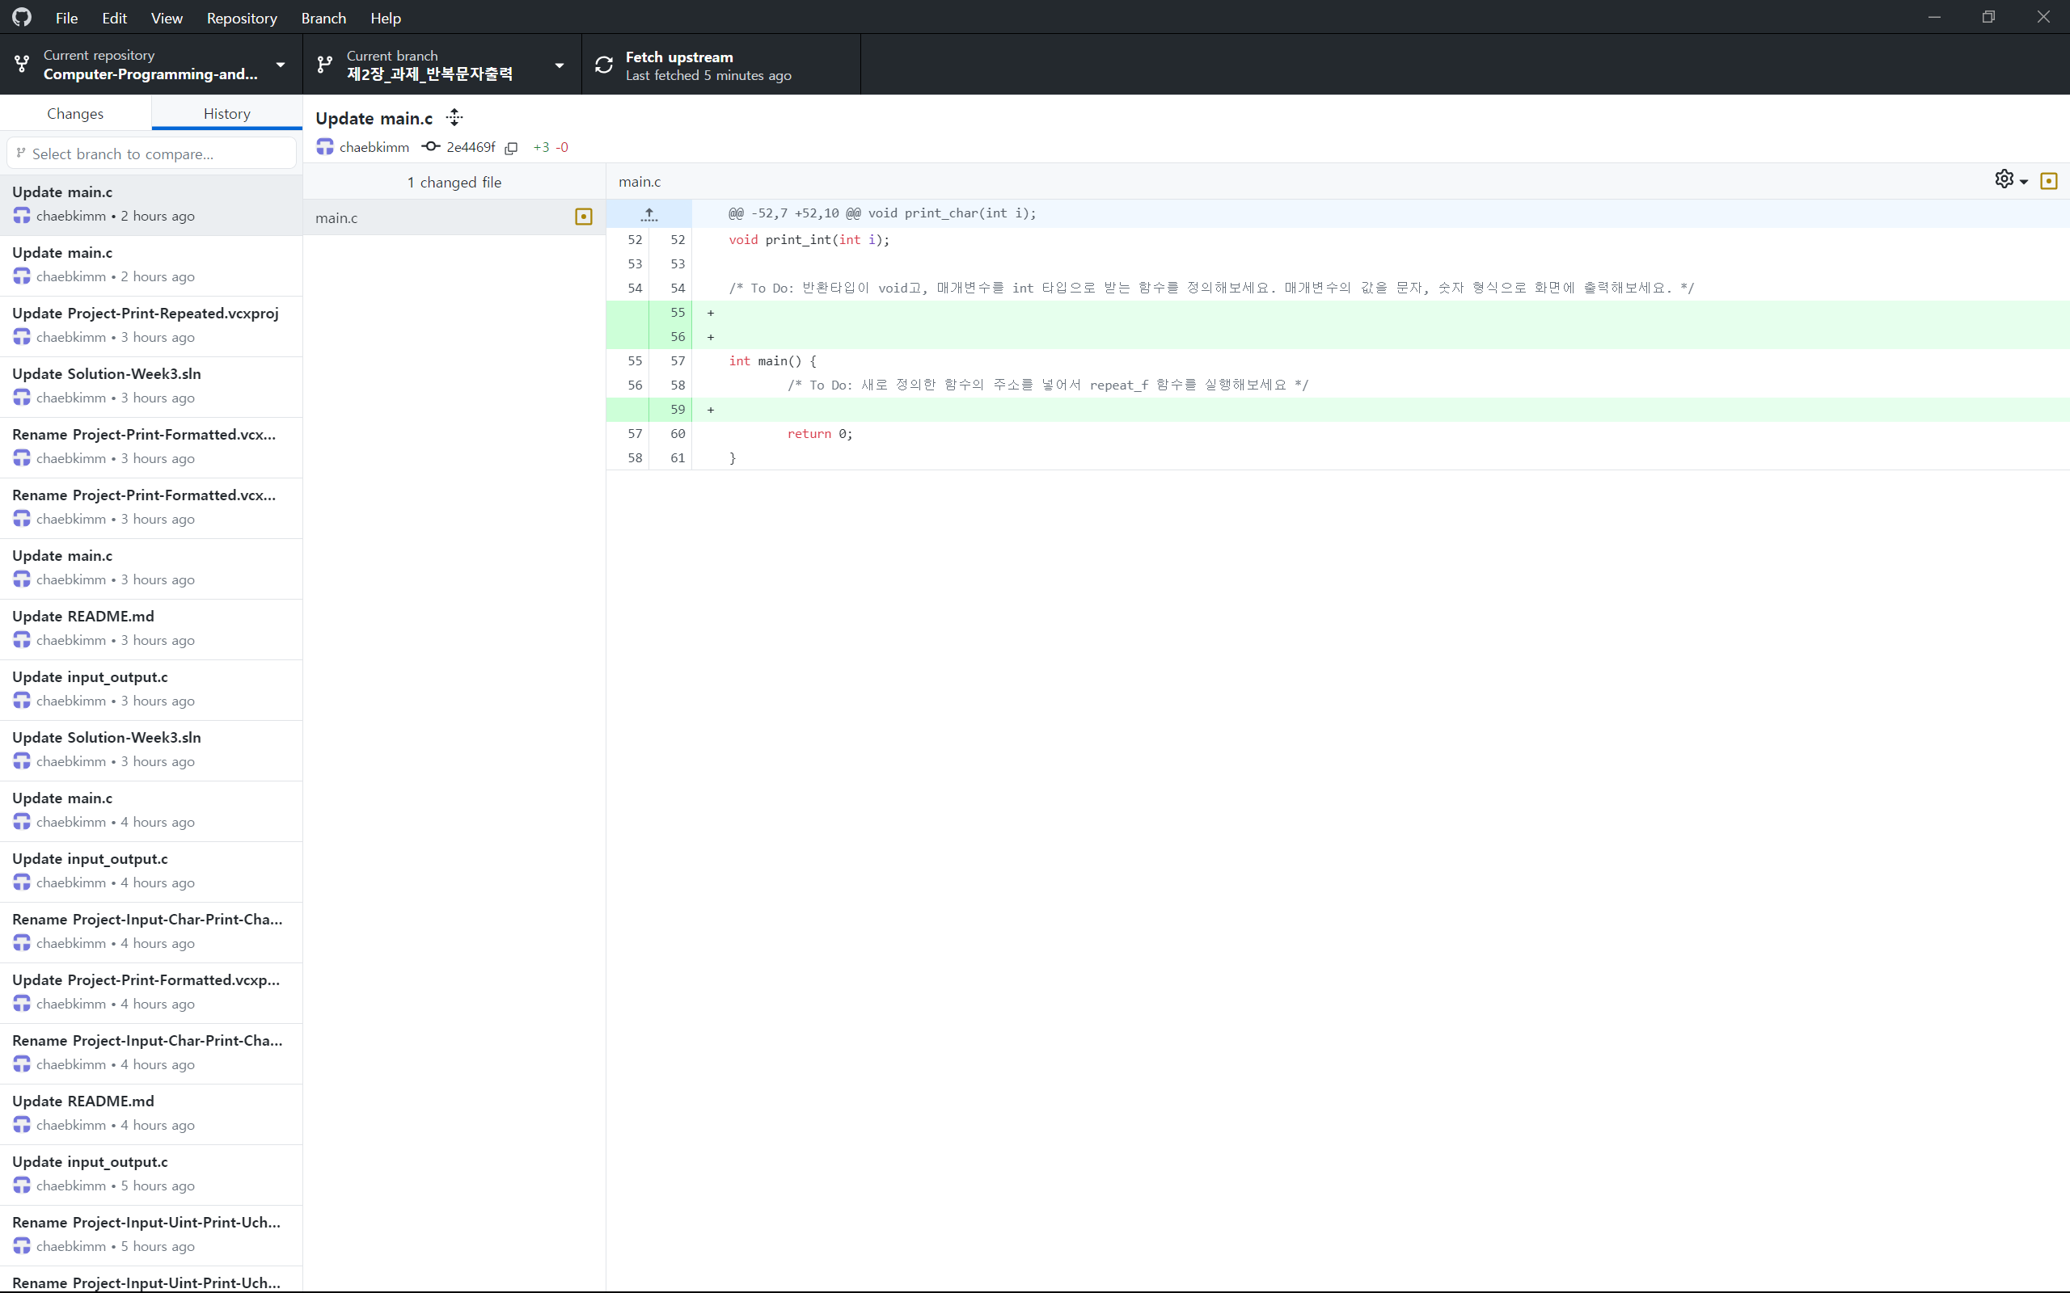
할일:
매개변수의 숫자, 문자를 출력하는 함수 정의
정의한 함수를 반복 실행하기
Visual Studio 화면 띄우기

Slide 7
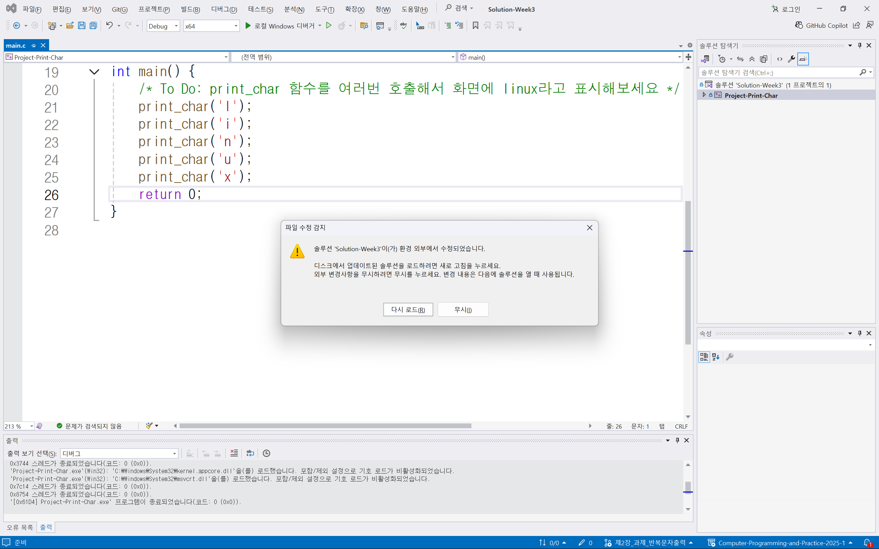
다시 로드 클릭

Slide 8
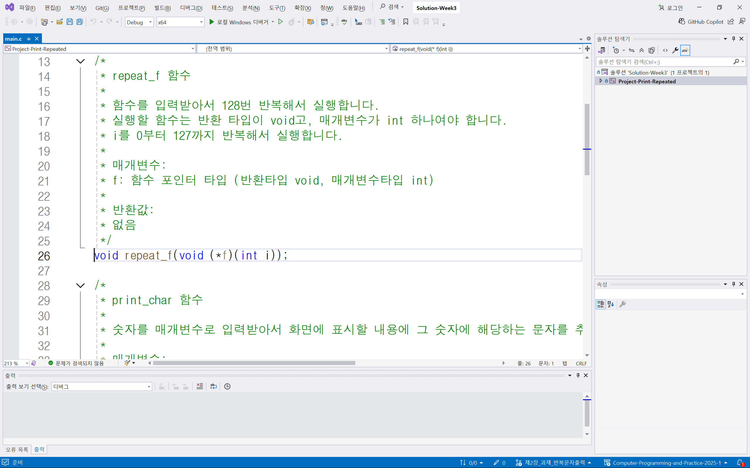
repeat_f: 전달받은 함수를 128번 반복 호출
하는 함수. 호출시 인자는 0부터 127까지 숫자를 차례로 사용

Slide 9
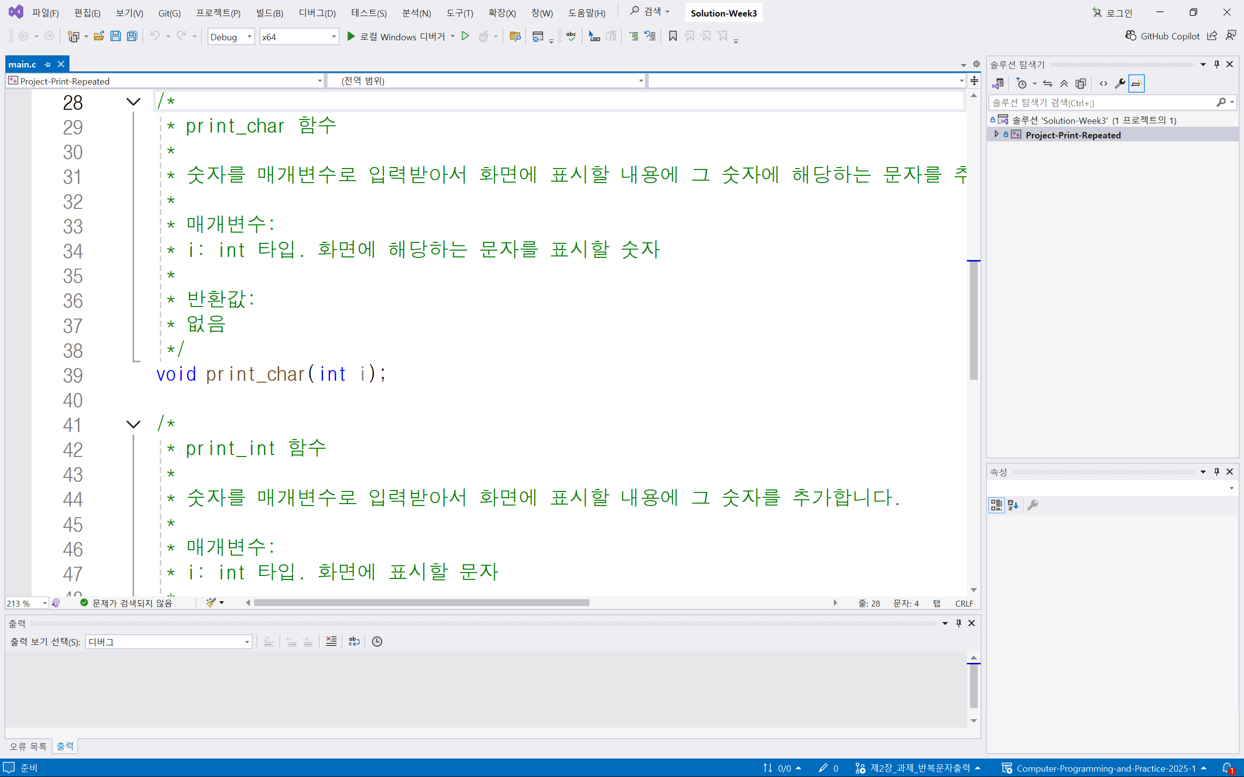
print_char: 숫자에 해당하는 문자를 화면에 출력하는 함수

Slide 10
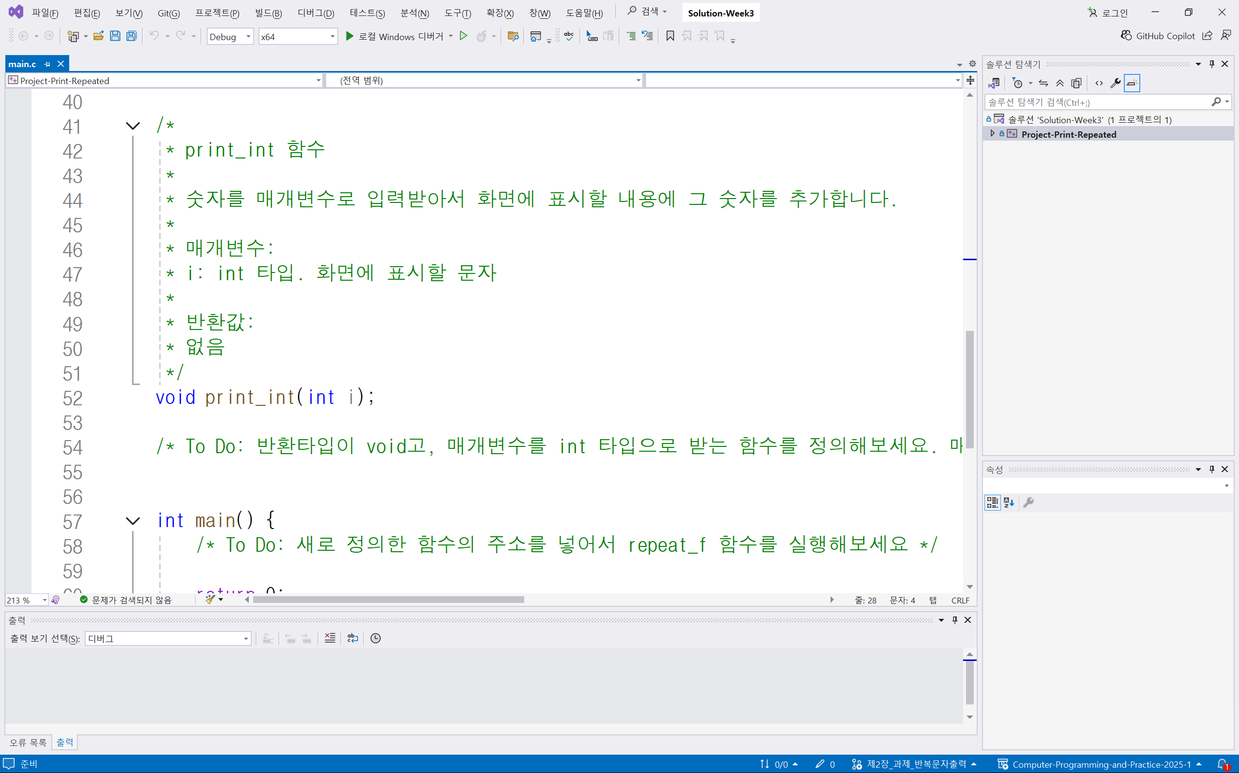
print_int: 숫자를 화면에 출력하는 함수

Slide 11
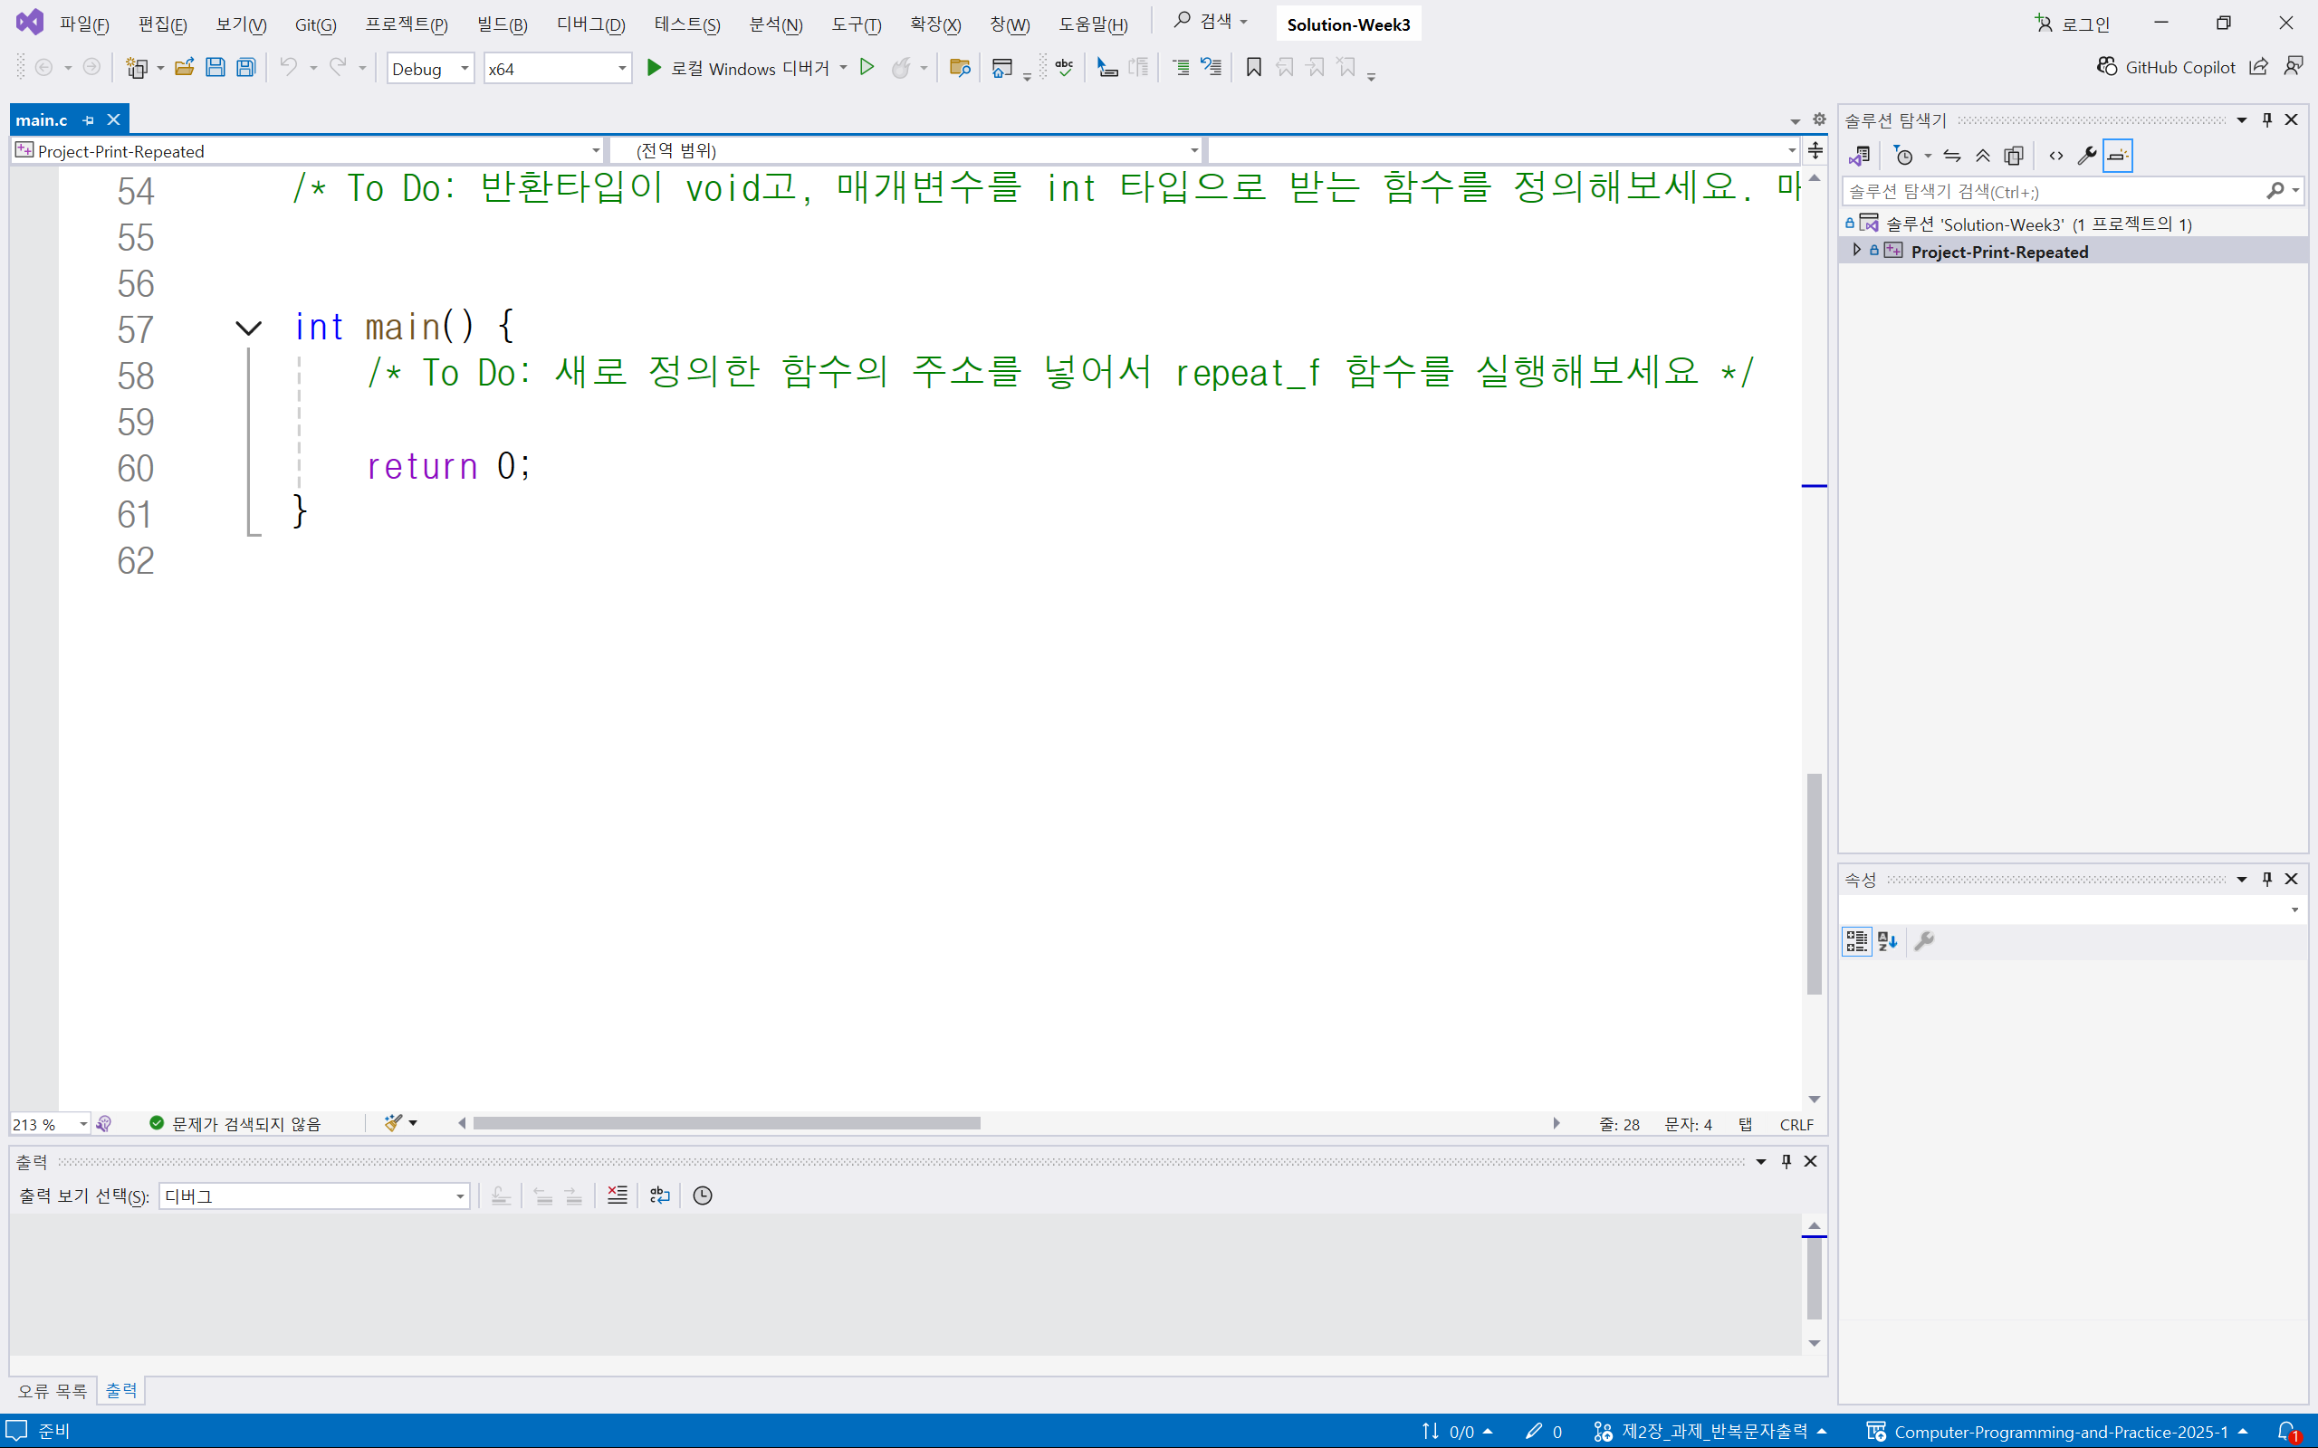
void f(int i) {
print_int(i);
print_char(':');
print_char(i);
print_char('\n');
}
입력하기

Slide 12
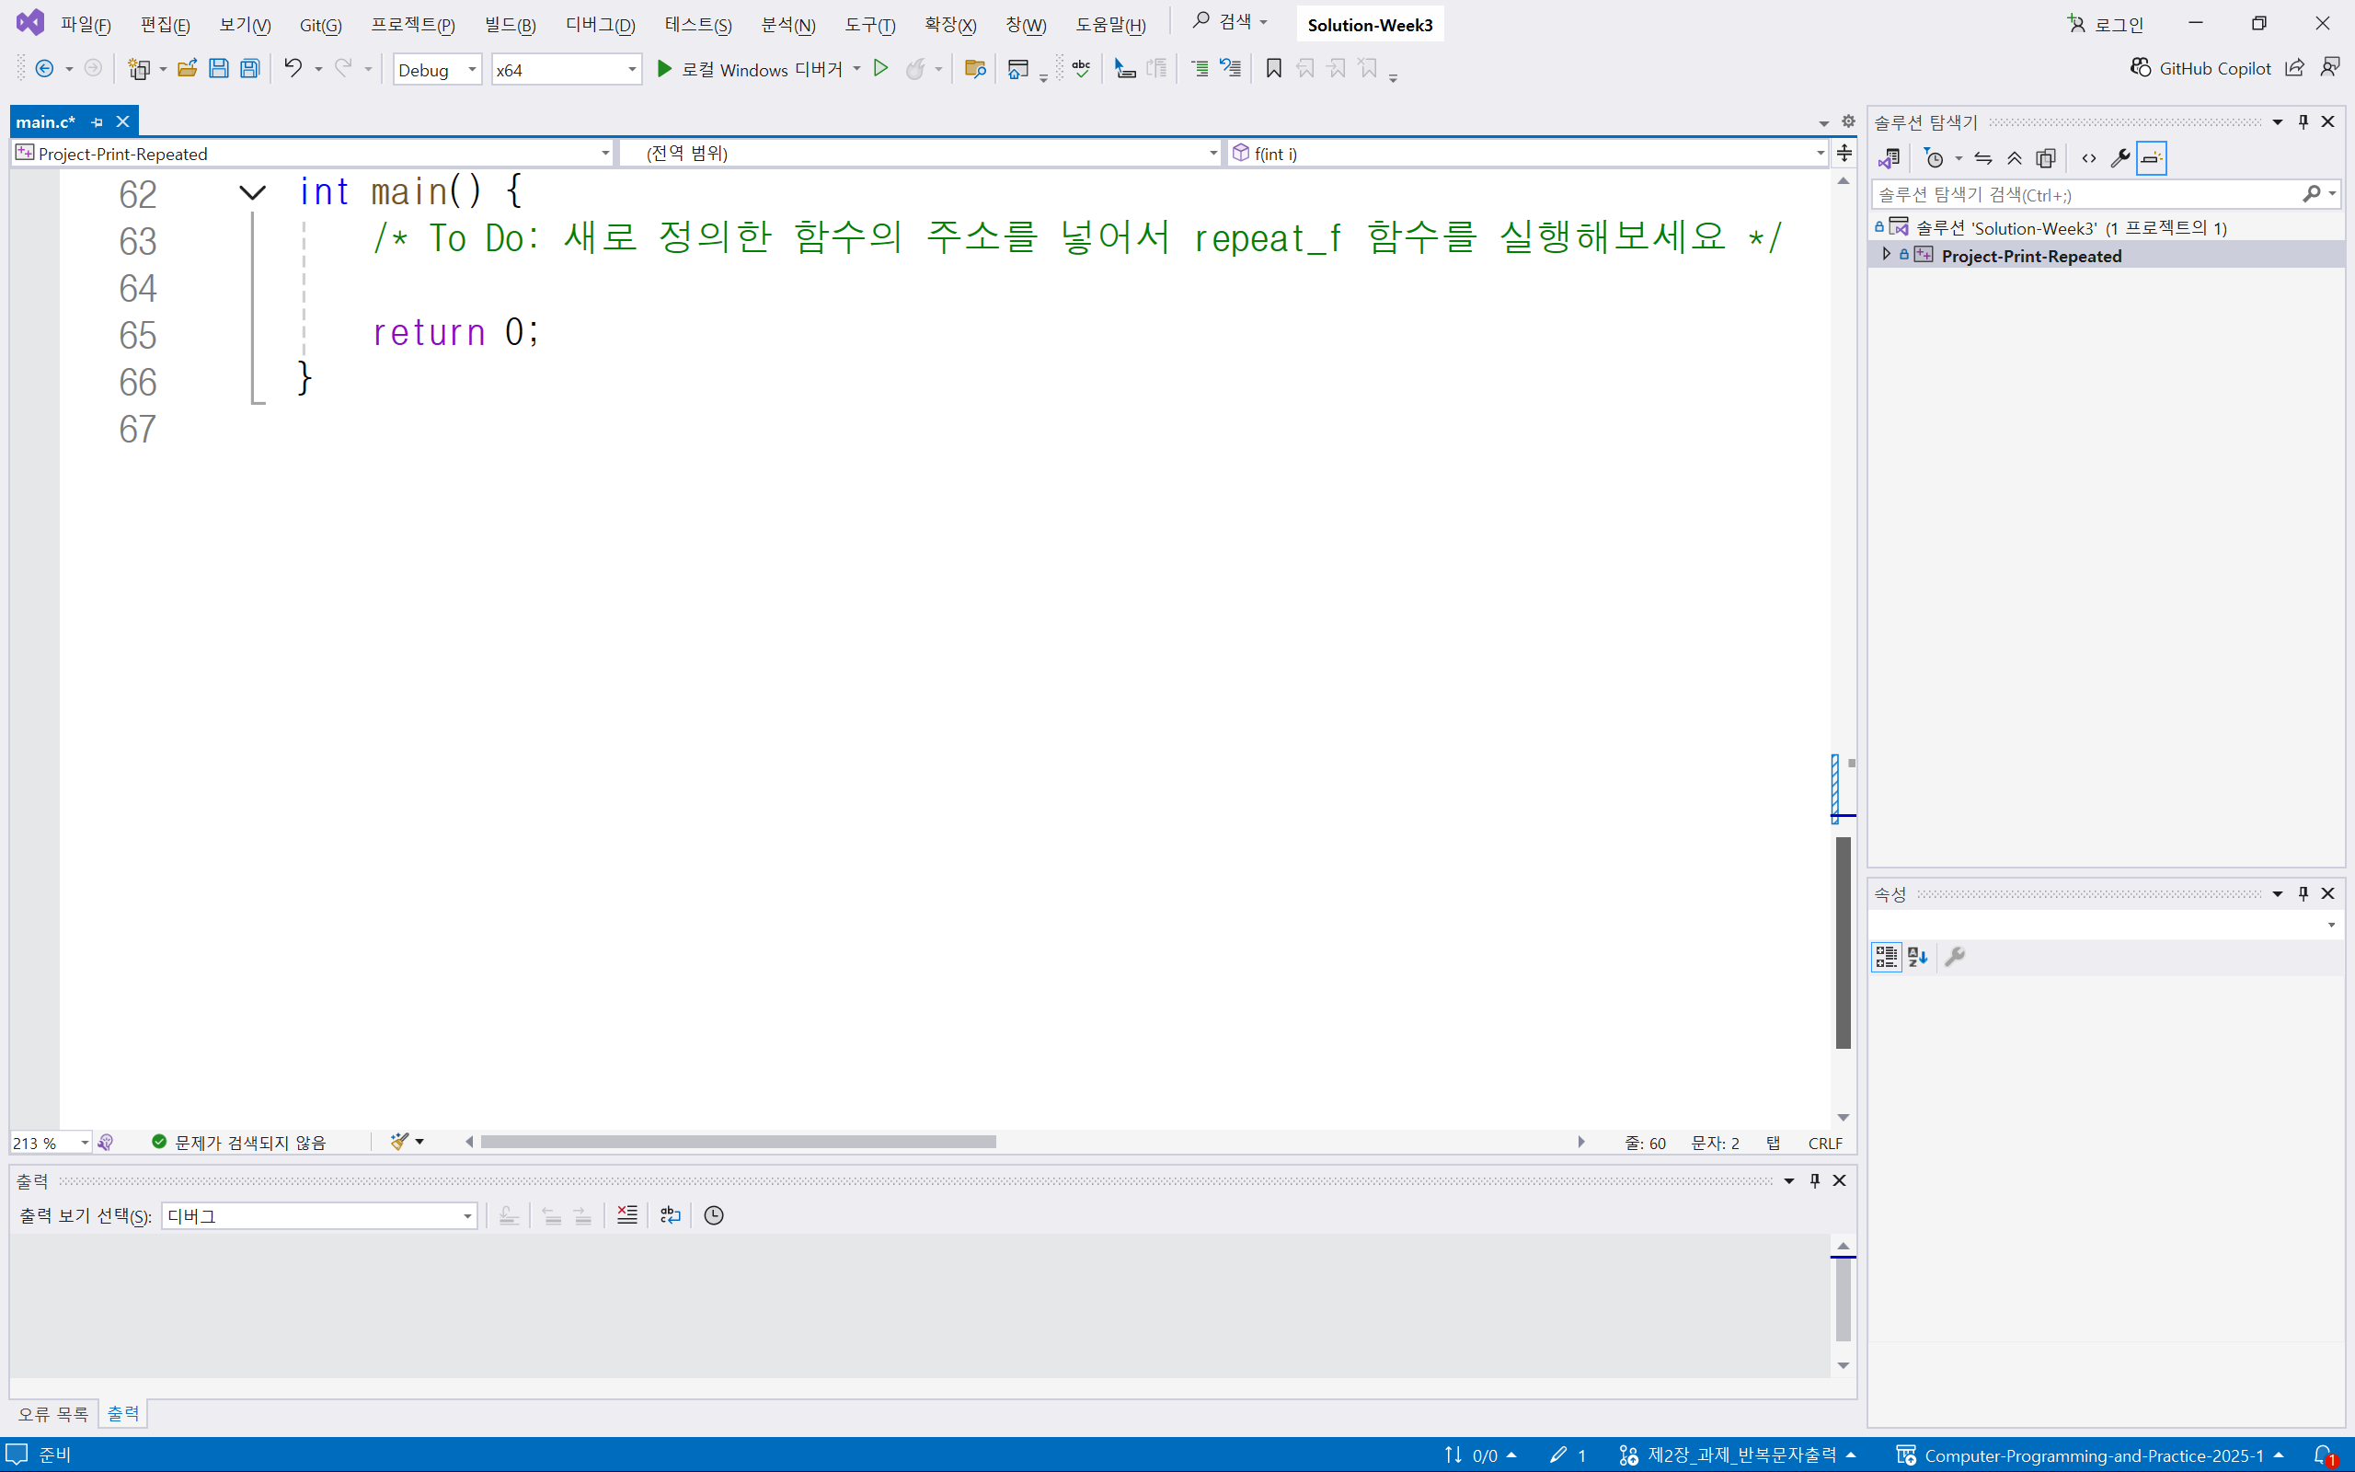
int main ( ) {
repeat_f(&f);
return 0;
}
로 변경

Slide 13
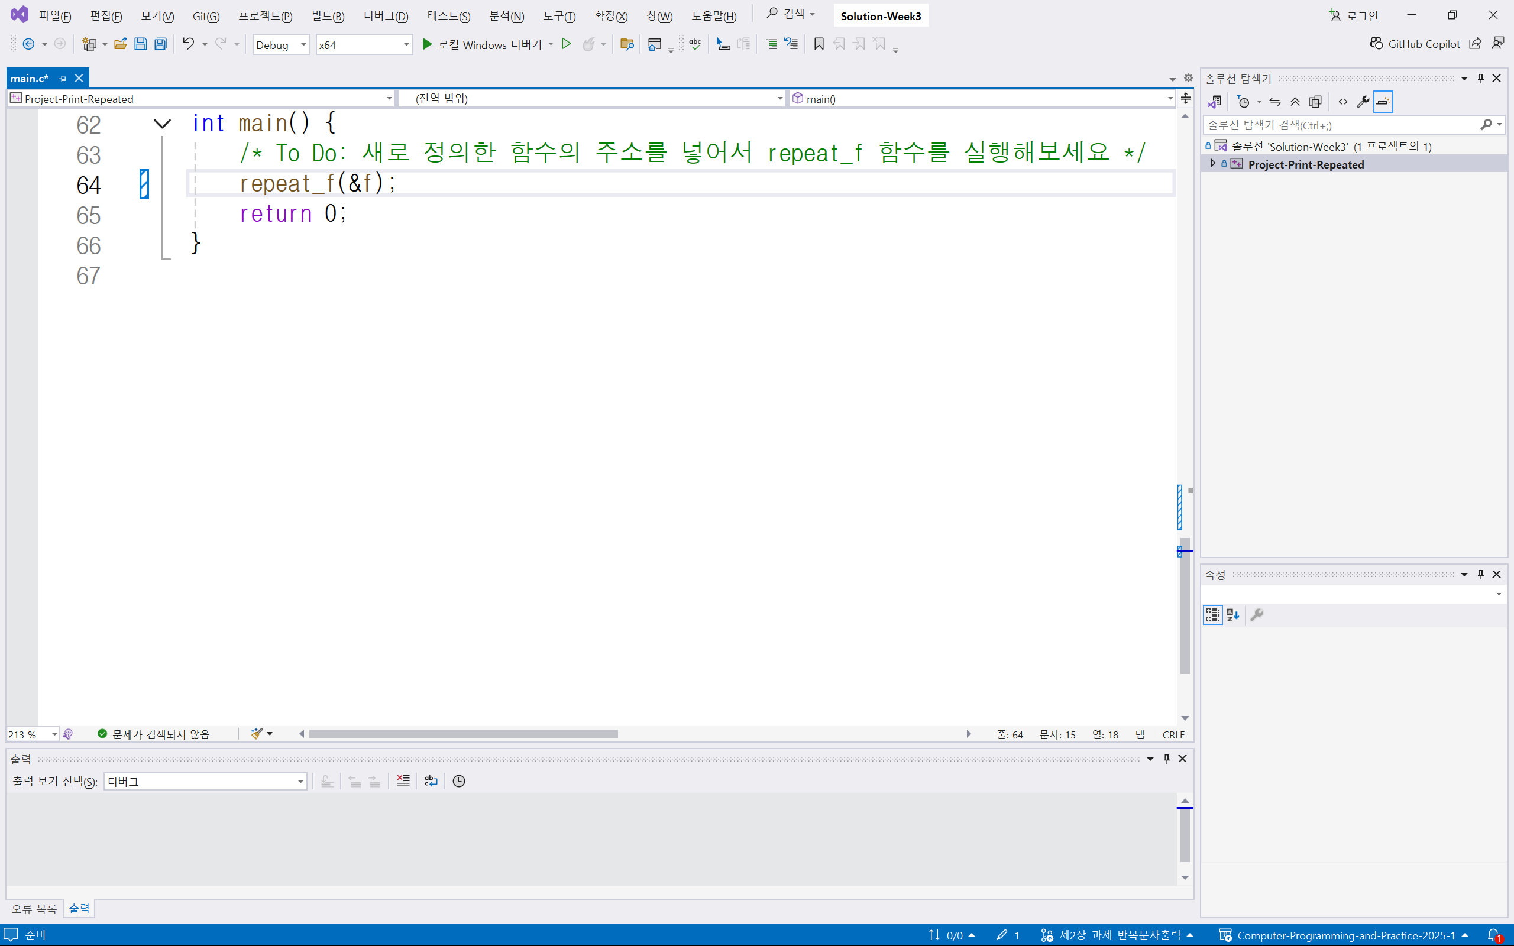
로컬 Windows 디버거 버튼 클릭

Slide 14
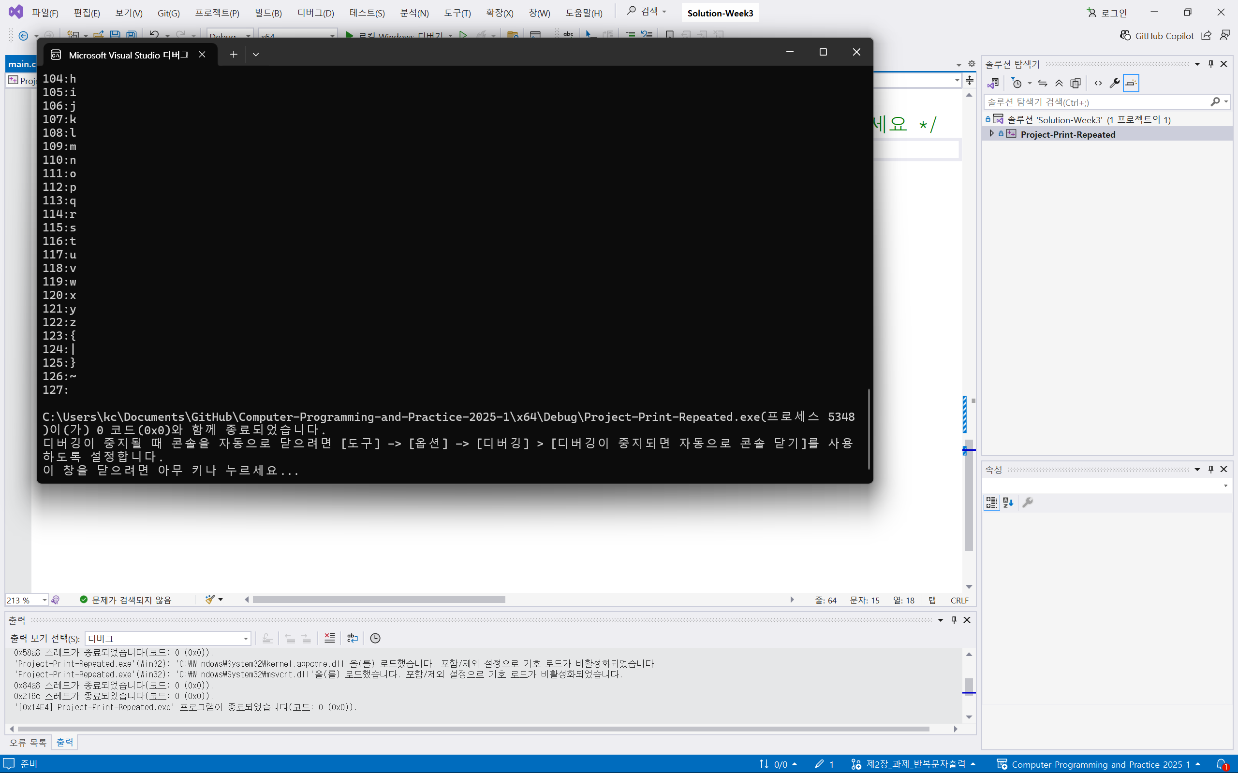
숫자에 해당하는 문자들이 출력됨

Slide 15
엔터키 입력

Slide 16
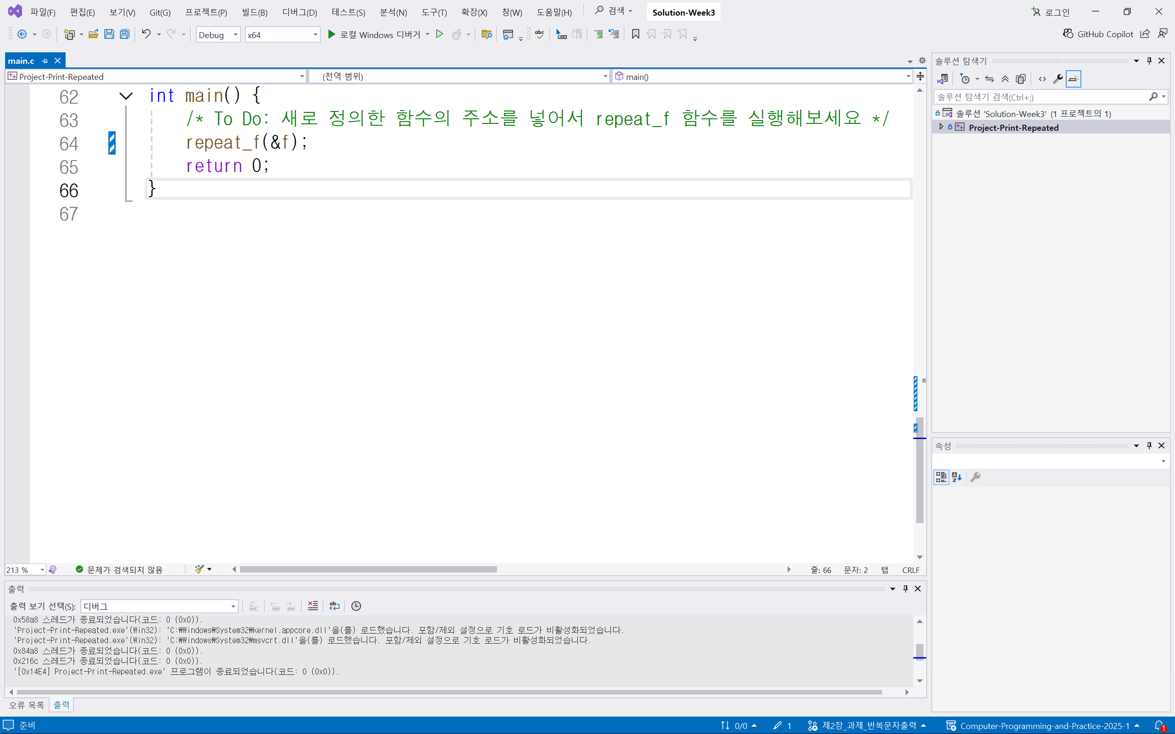
Github Desktop 창 띄우기

Slide 17
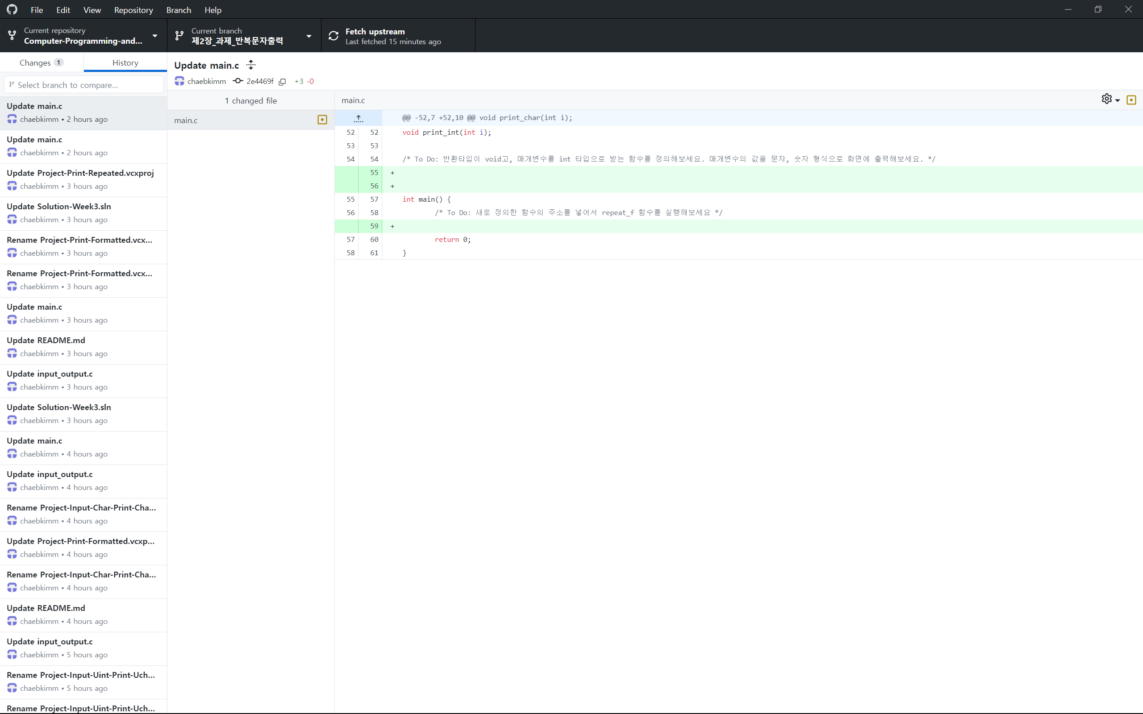
Changes 클릭

Slide 18
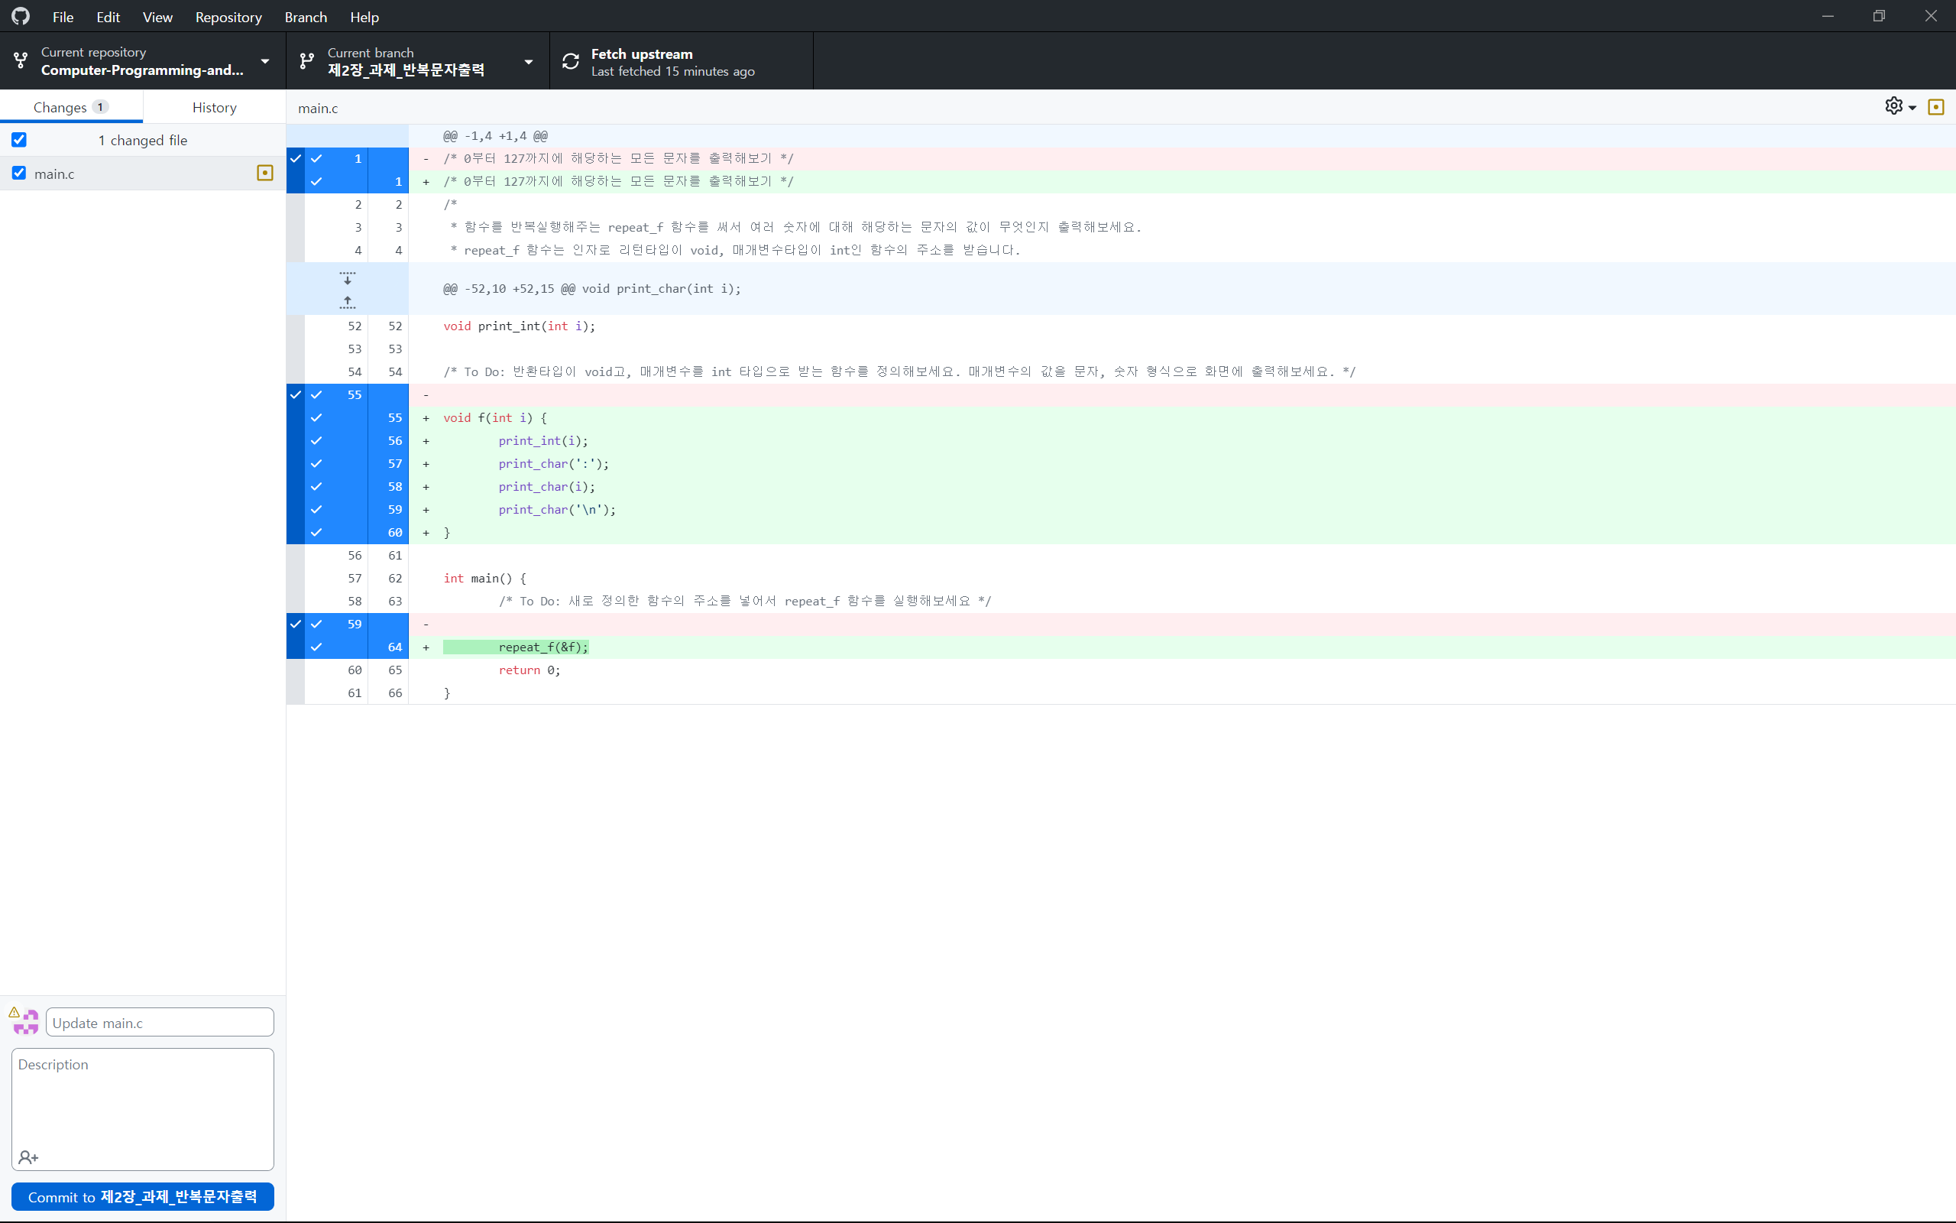
Commit 버튼 클릭

Slide 19
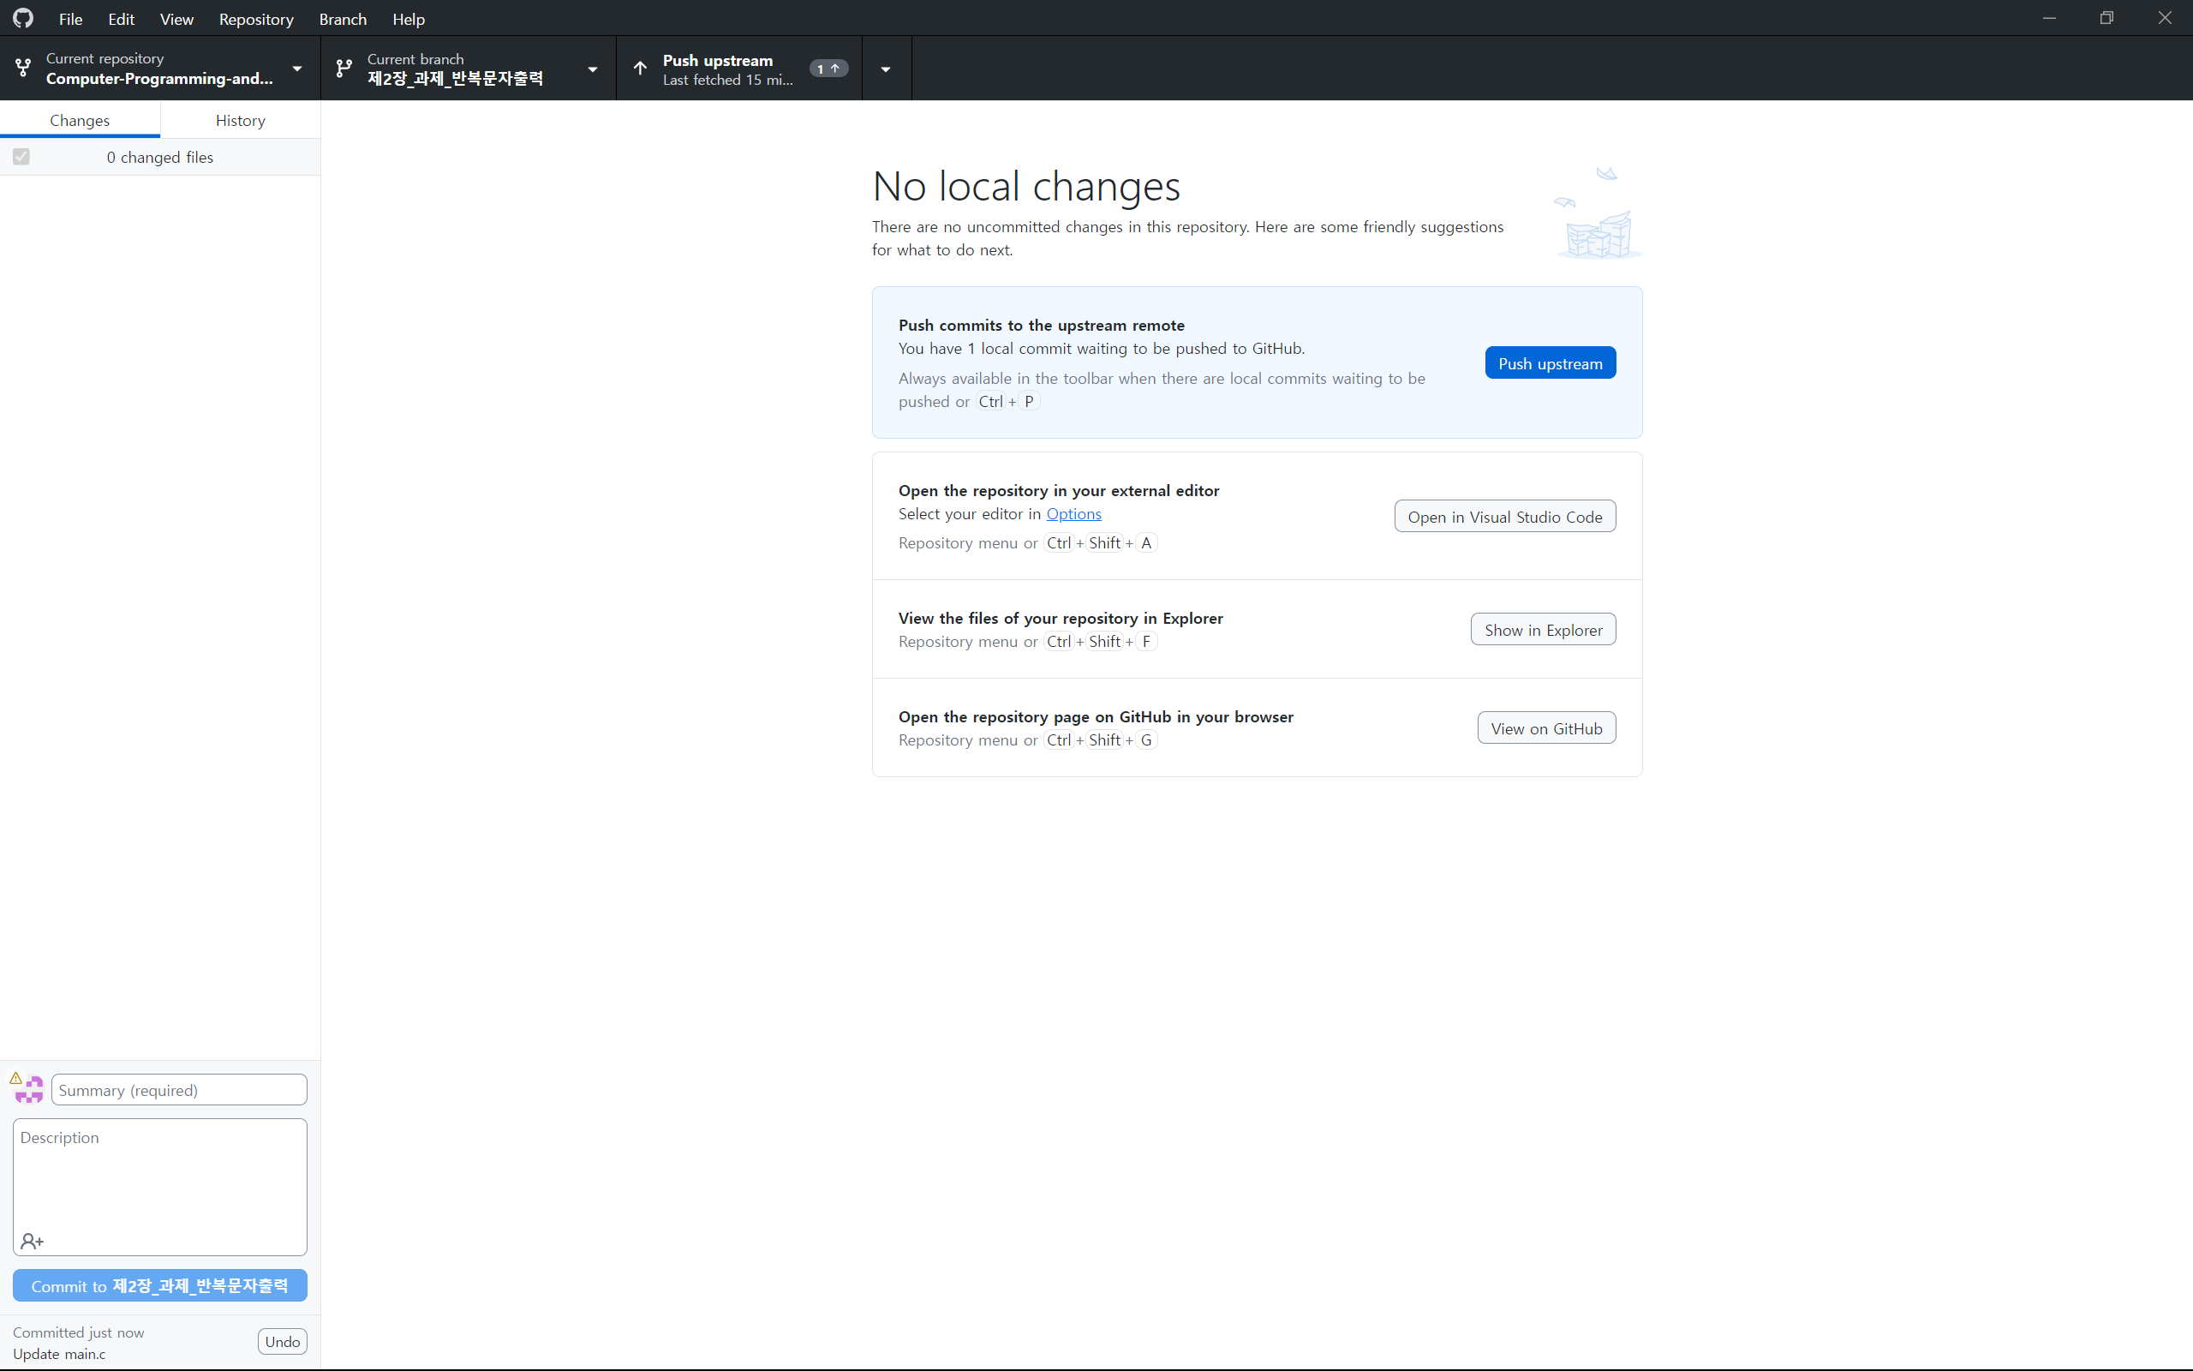
Current branch 클릭

Slide 20
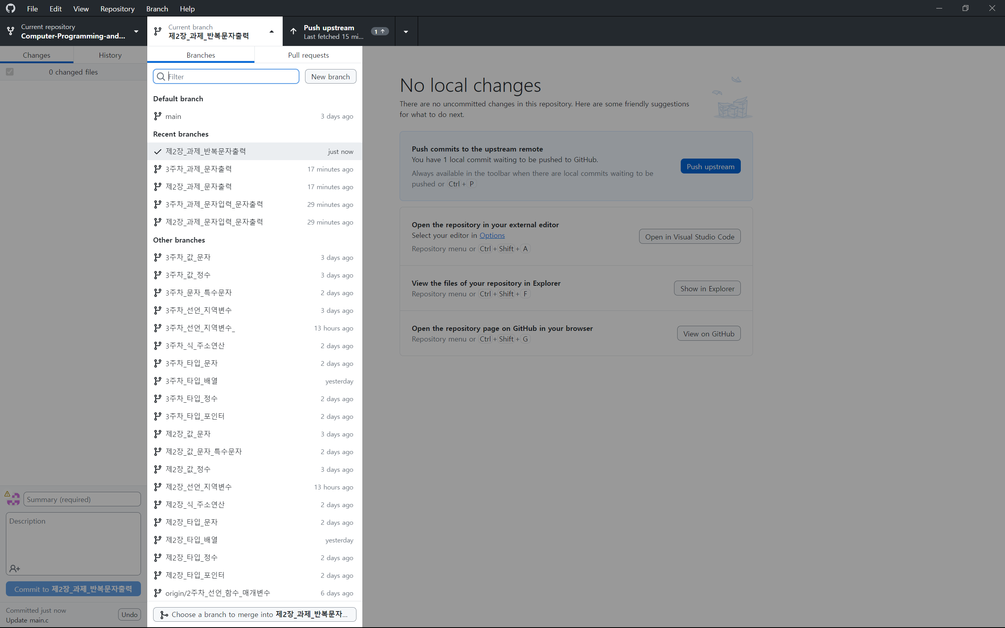
New branch 클릭

Slide 21
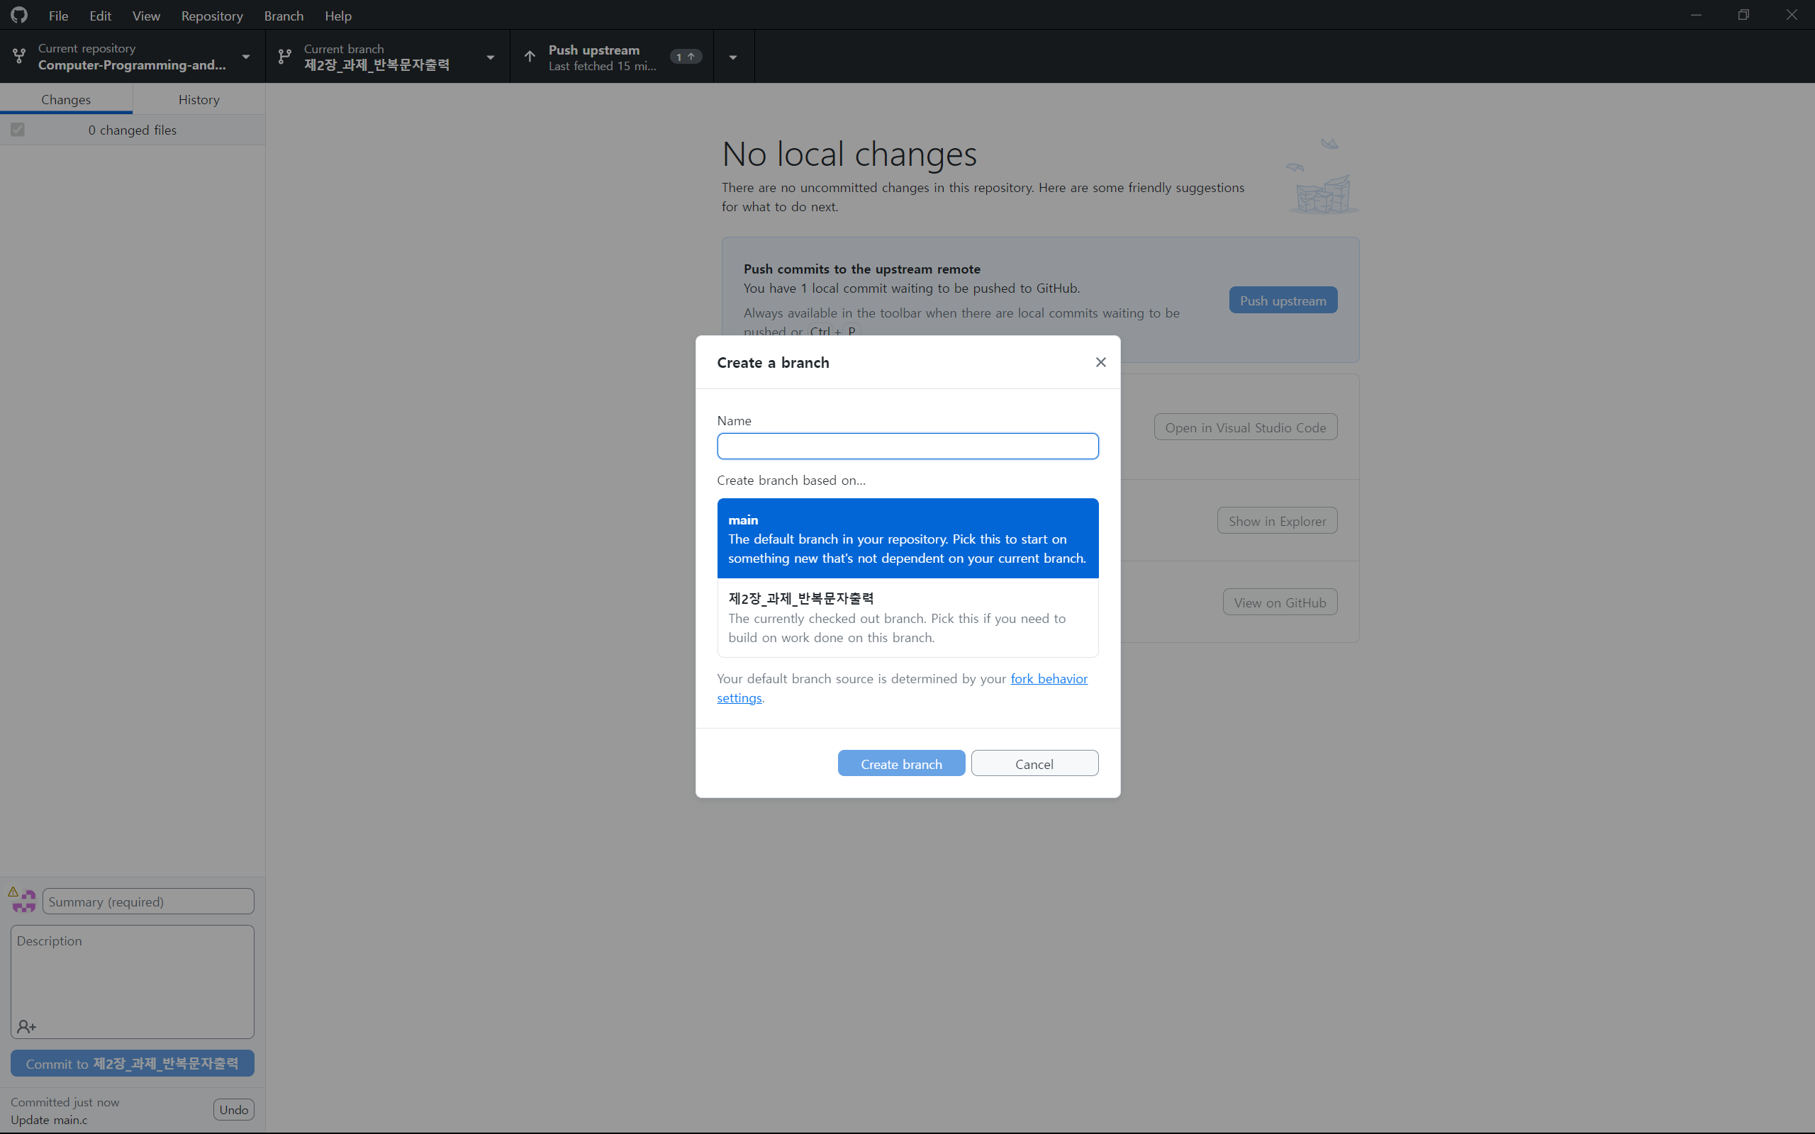
제2장_과제_반복문자출력 클릭

Slide 22
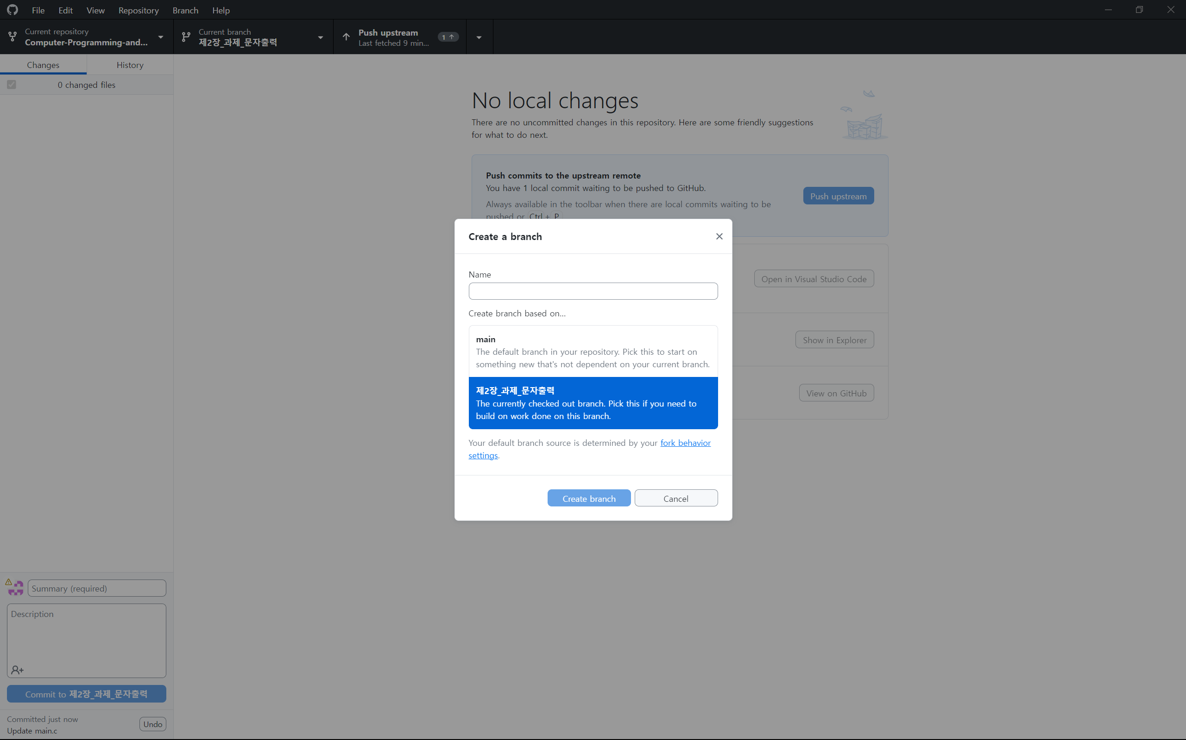
3주차_과제_반복문자출력 입력

Slide 23
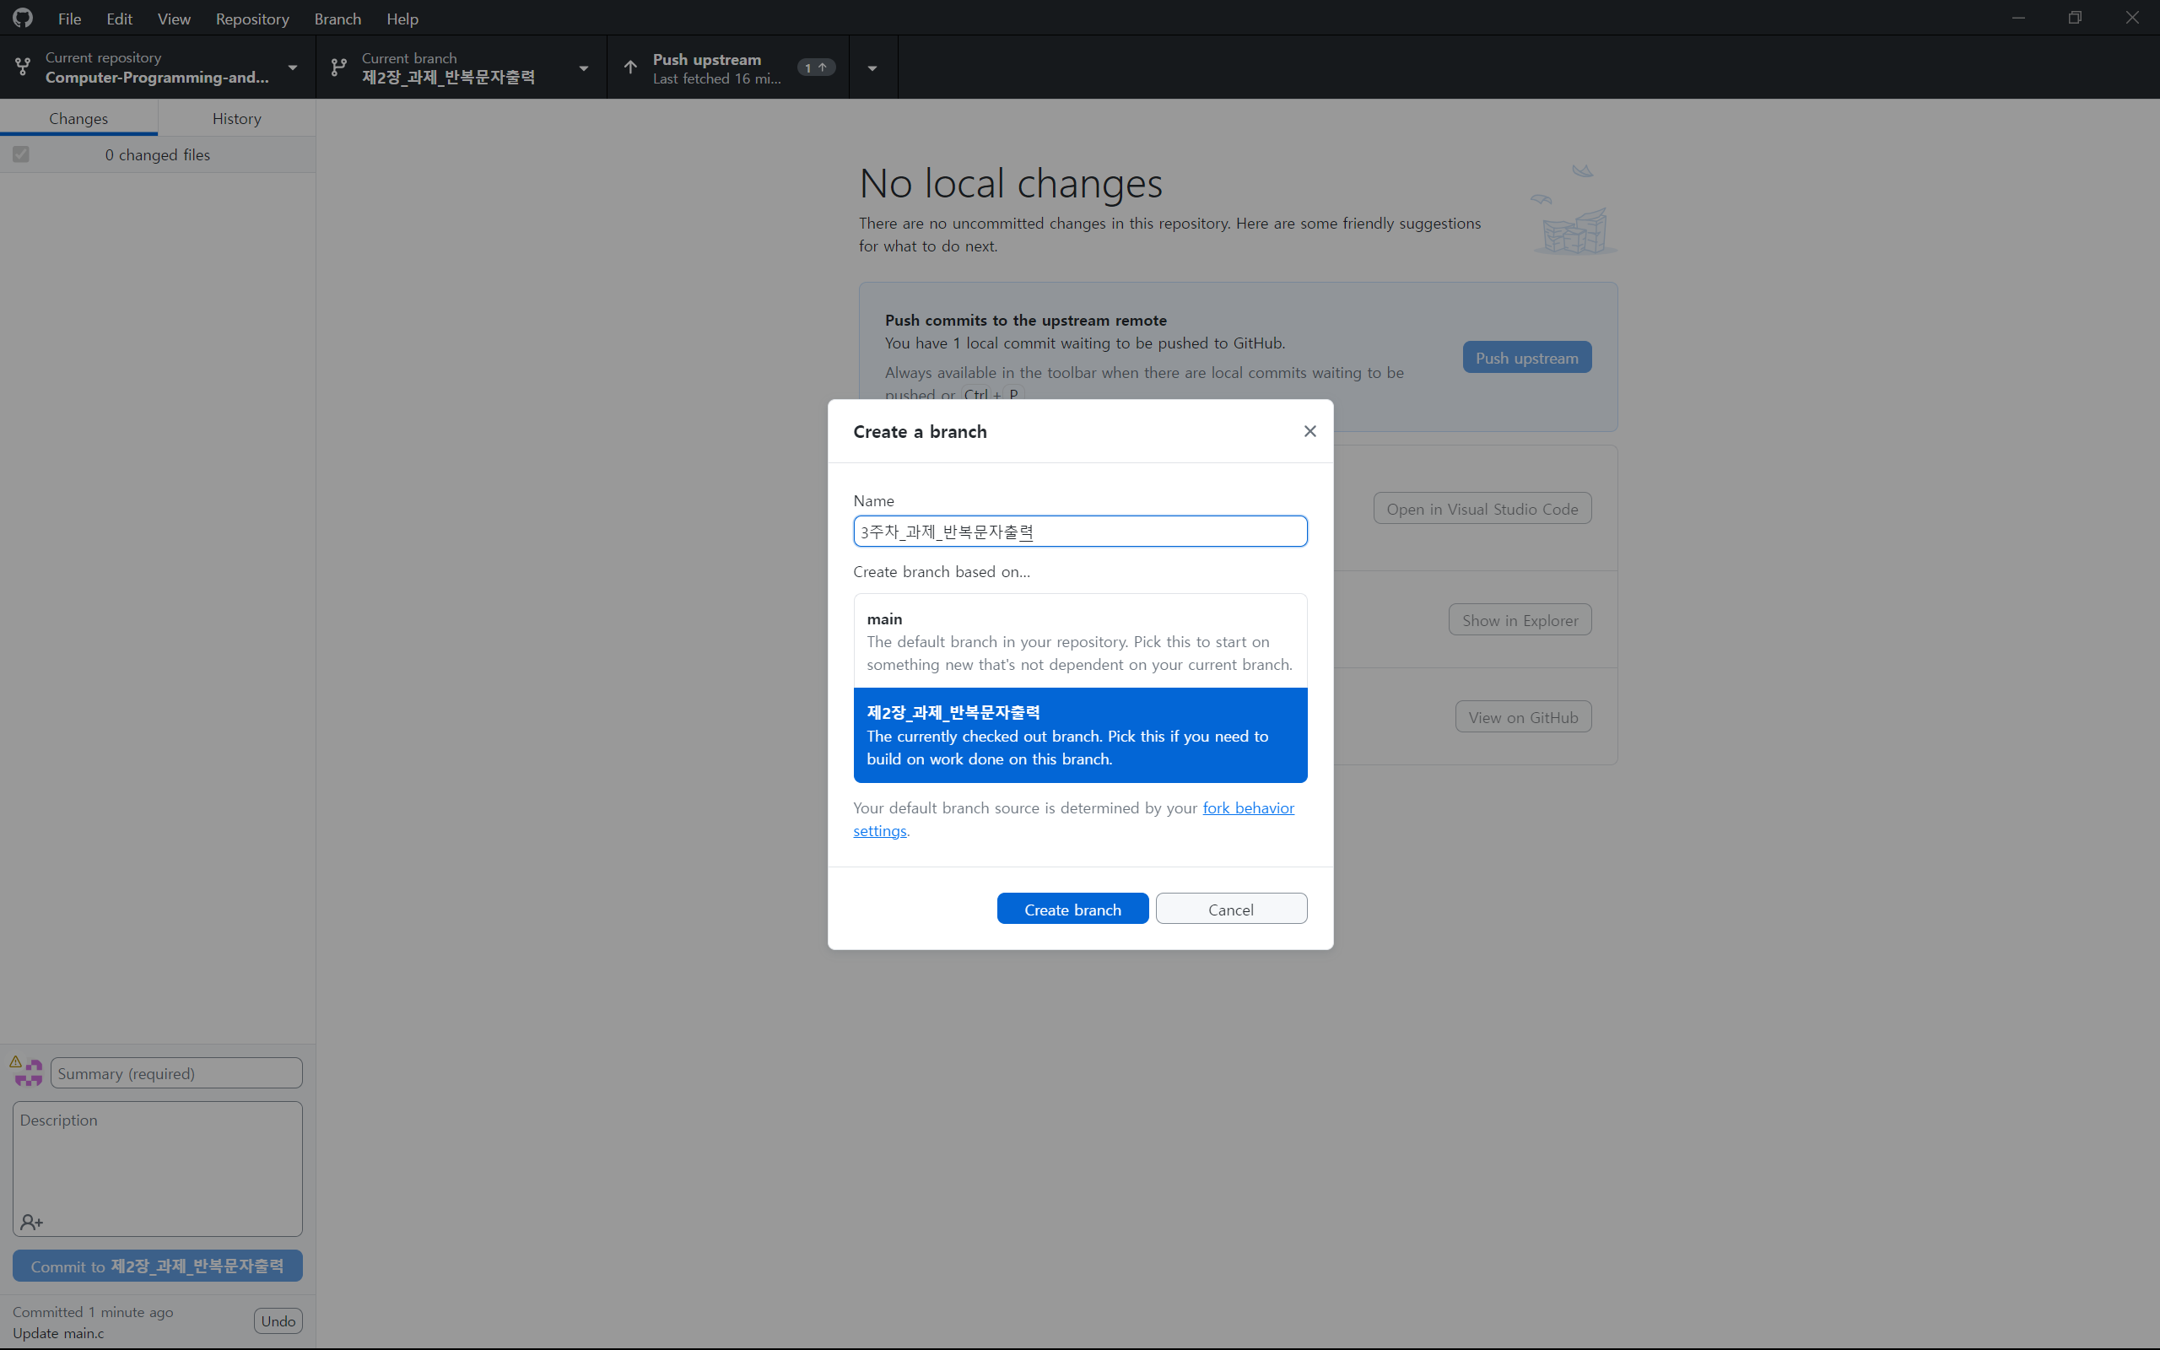
Create branch 클릭

Slide 24
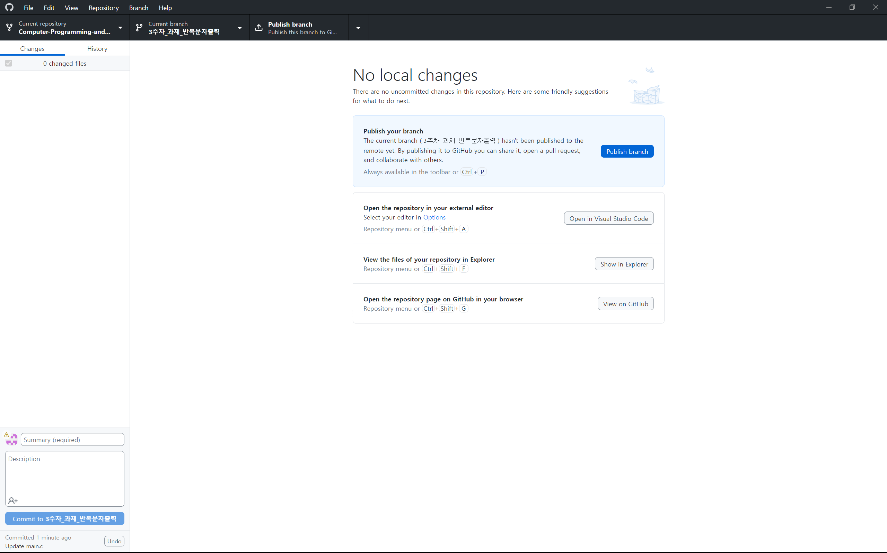
Publish branch 클릭

Slide 25

인터넷 브라우저 창으로 이동

Slide 26
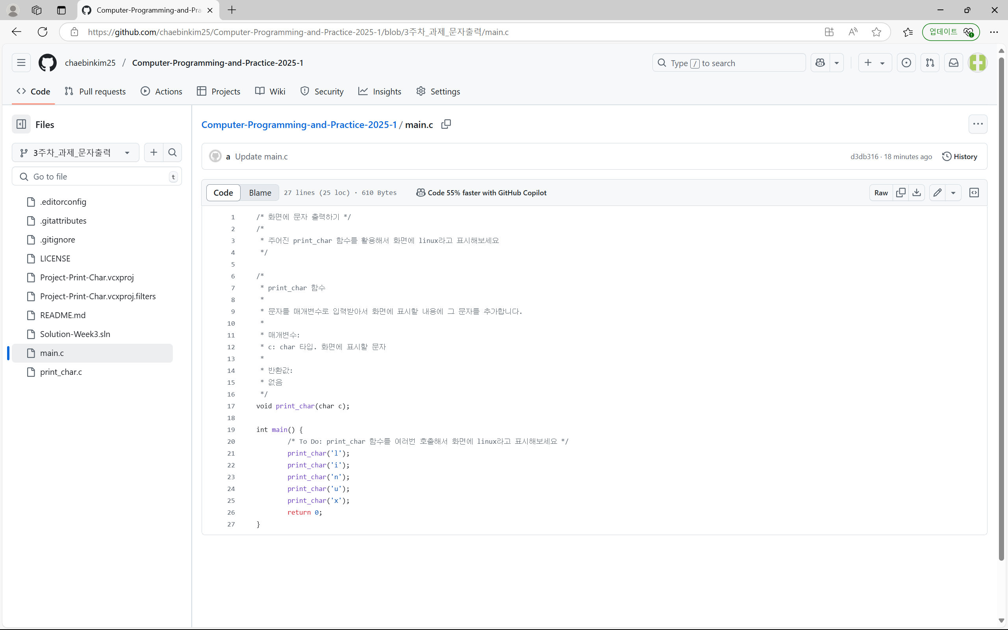
새로고침 버튼 클릭

Slide 27
브랜치 클릭

Slide 28
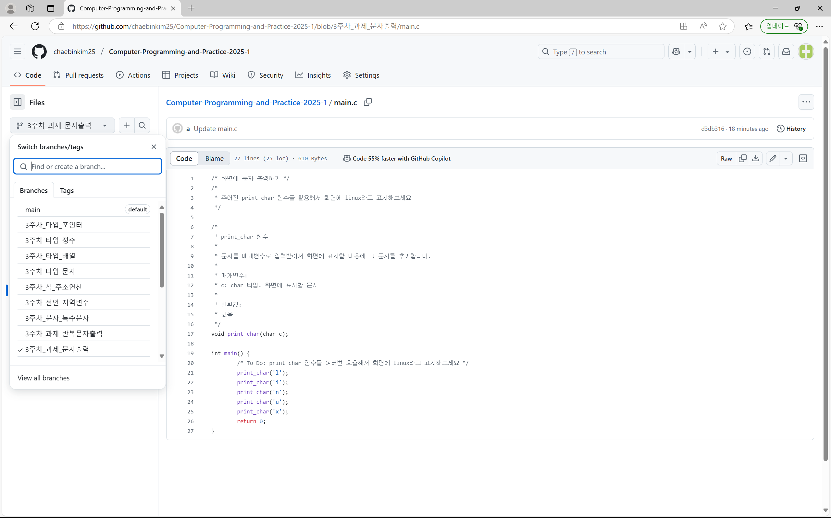
새로 만든 브랜치 클릭

Slide 29
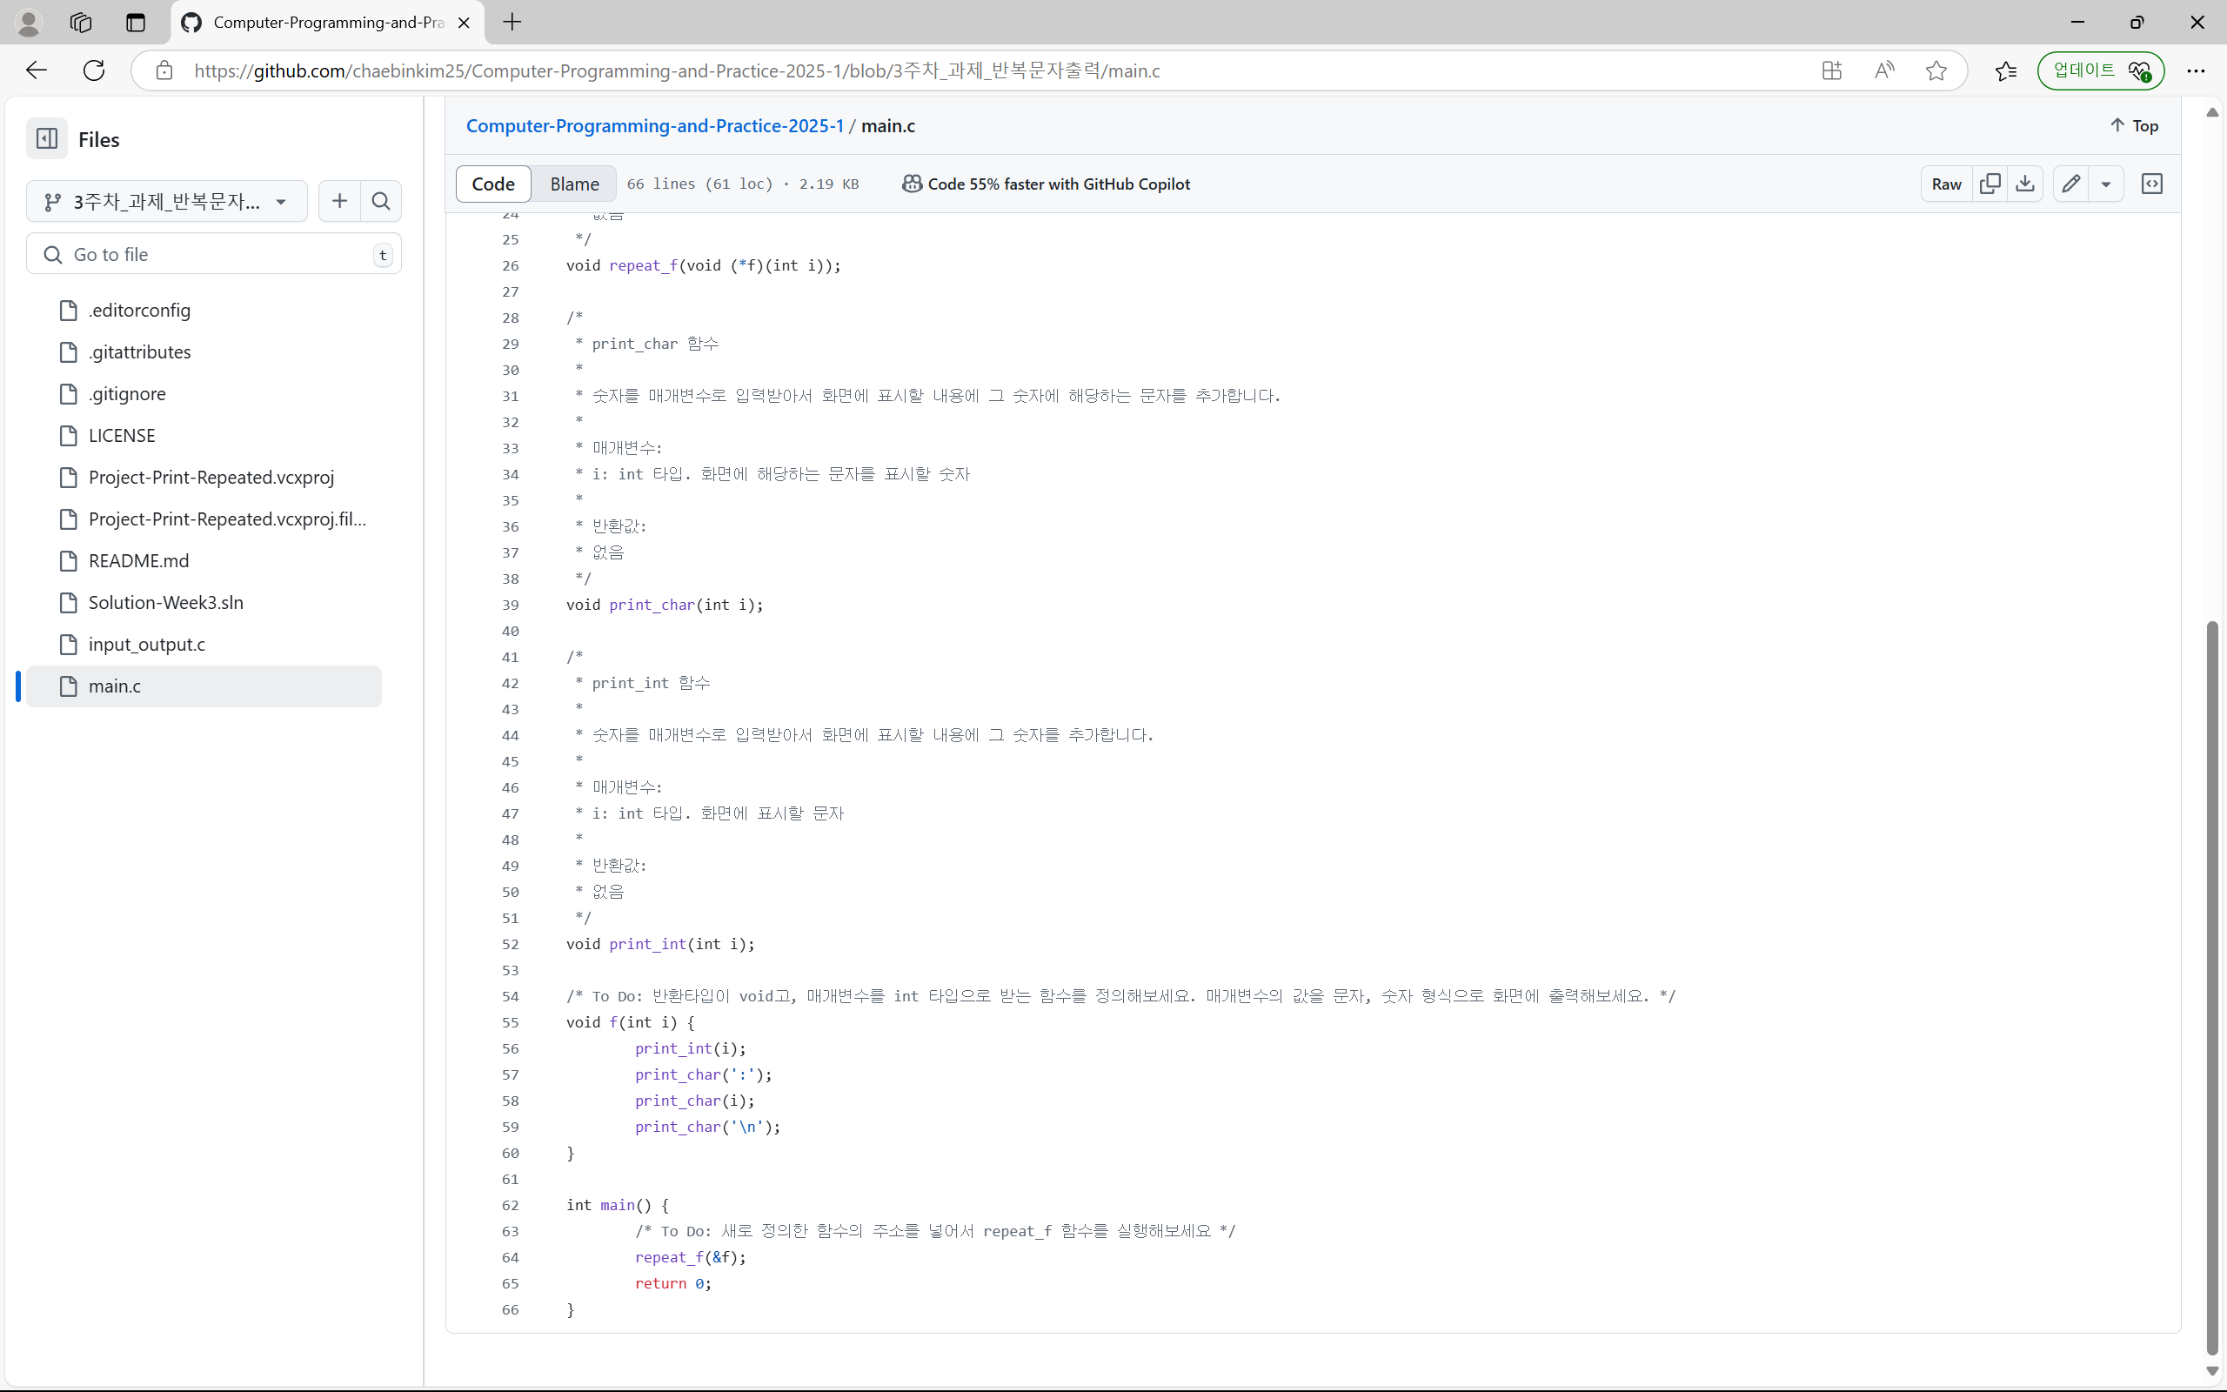
변경내용 확인

